Slide 1
Examples
production
(Freer) production tasks eliciting personal response

Slide 2
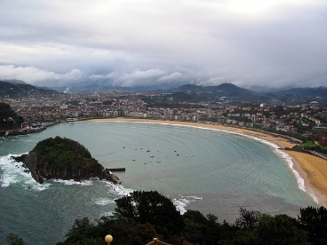
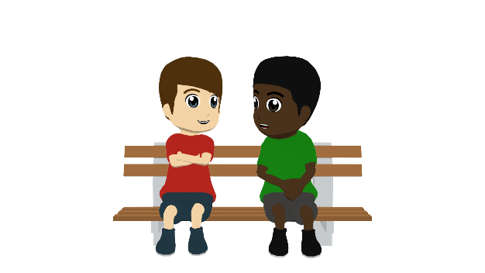
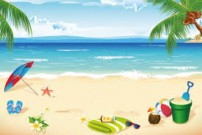
Lee el texto con tu compañero/a de clase. Traduce los verbos y los pronombres al español.
hablar
D: ¡Hola Hugo! ¿[Did you travel] el verano pasado?
H: Yo no, pero Nadia sí. [She travelled] a Inglaterra para visitar a un primo mientras que [I spent] las vacaciones aquí en San Sebastián en la playa de La Concha. ¿[Did you meet up] con otros amigos?
D: ¡Sí, pero sin Lucía! [She walked] en las montañas cerca de la frontera con Francia para ver las vistas preciosas. [I participated] en un festival de música en Vitoria con Pablo y Alba.
H: ¿De verdad? ¿[Did you sing] en el festival?
D: Ja, ja, ja. No, solo fui para escuchar a unos grupos, pero tuve suerte porque gané un premio en el festival. En cambio Lucía no pasó un buen día. ¡[She cried] porque olvidó la cámara!
Tú viajaste
Ella viajó
yo pasé
Tú quedaste
Ella caminó
Yo participé
Tú cantaste
Ella lloró
Notes:
9.1.1.1
Timing: 5 mins
Aim: to automatise knowledge of subject pronouns and –ar verbs in the preterite in oral production.
Procedure: 1. Students read the text aloud with a partner, translating the English prompts into Spanish as they go. After reading through it once, they can swap roles (the person reading as Daniel becoming Hugo and visa-versa).
2. The teacher may wish to do the first one together with the class to ensure understanding that two words (pronoun and verb) are needed for each prompt.
Note: to challenge a higher-level group, more words in the text could be given as prompts. At present the activity just focuses on verbs and pronouns as this is the main focus for this week’s teaching.

Slide 3
Hablamos sobre las costumbres de Nadia
escuchar / hablar
Estudiante A: mira su tarjeta y dice ‘su(s)’ o ‘se’.
Estudiante B: escucha y lee la frase correcta en su tarjeta.
Estudiante A: completa la frase en español.
Se…
Se sienta al lado del altar.
Estudiante A
Estudiante B
 | Escribe la frase en español
1 | Say: Se... La frase: _________________________
 | Lee la frase correcta en español:
1 | She sits next to the altar. Her family is next to the altar.
 | Escribe la frase en español
1 | Say: Se… La frase: Se sienta al lado del altar.
Notes:
9.1.1.4
Timing: 8 min (for slides 31-34)
Aim:
to practice distinguishing between ‘se’ and ‘su’ in oral production and listening.
to practise producing and understanding vocabulary.
Procedure:
Students work in pairs.
Teachers should give out the cards and use this slide to explain the activity with an example
Student A looks at their card and reads out the word (either ‘se’ or ‘su’). Student B listens and then reads out the correct sentence on their card, translating orally into Spanish.
Student A listens and transcribes the sentence (writes it in Spanish).
If student B reads out the wrong answer and it is clearly ungrammatical, student A should say ‘Otra vez, por favor’.
Then swap. Note that when Student B is speaking the contrast is between ‘se’ and ‘sus’. This facilitates use of other vocabulary items that have been introduced this week (fotos, costumbres, platos).
Give feedback. Note that on slide 34, the English translations also appear (and are animated separately) so that understanding of every sentence can be checked.

Slide 4
Persona A
hablar
 | Escribe la frase en español:
1 | Say: Se... La frase:
2 | Say: Su... La frase:
3 | Say: Su... La frase:
4 | Say: Su... La frase:
5 | Say: Se... La frase:
6 | Say: Se... La frase:
 | Lee la frase correcta en español:
1 | She sits down to see family photos. Her family photos are special.
2 | Her customs are unique. She remembers the customs of the past.
3 | She stays in the street after the festival. Her friends stay in the street.
4 | Her dishes are very tasty. She sits down in the kitchen to prepare food.
5 | She paints herself before going to the street. Her cousins paint in the street.
6 | Her grandparents are important. She remembers important people.
Notes:
STUDENT CARD FOR PERSONA A
DO NOT SHOW DURING THE ACTIVITY
These cards can be downloaded and printed off from a separate word document.
Translations:
1.
a. Se sienta para ver fotos de la familia.
b. Sus fotos de la familia son especiales.
2.
a. Sus costumbres son únicas.
b. Se acuerda de las costumbres del pasado.
3.
a. Se queda en la calle después del festival.
b. Sus amigos quedan en la calle.
4.
a. Sus platos son deliciosos.
b. Se sienta en la cocina para preparar la comida.
5.
a. Se pinta antes de ir a la calle.
b. Sus primos pintan en la calle.
6.
a. Sus abuelos son importantes.
b. Se acuerda de gente importante.

Slide 5
Persona B
hablar
 | Escribe la frase en español:
1 | Say: Sus... La frase:
2 | Say: Sus... La frase:
3 | Say: Se... La frase:
4 | Say: Sus... La frase:
5 | Say: Se... La frase:
6 | Say: Se... La frase:
 | Lee la frase correcta en español:
1 | She gets up early to help. Her brother helps early.
2 | Her house is full of people. She stays at home in the evening.
3 | She remembers the dead. Her family comes to the party.
4 | She sits with the community. Her community is very special.
5 | Her community organizes a festival. She paints herself before going to the festival.
6 | Her clothes are unique. She puts on special clothes on this day.
Tip: ‘clothes’ is singular in Spanish!
Notes:
STUDENT CARD FOR PERSONA B
DO NOT SHOW DURING THE ACTIVITY
These cards can be downloaded and printed off from a separate word document.
Translations:
1.
a. Se levanta temprano para ayudar.
b. Su hermano ayuda temprano.
2.
a. Su casa está llena de gente.
b. Se queda en casa por la tarde.
3.
a. Se acuerda de los muertos.
b. Su familia viene a la fiesta.
4.
a. Se sienta con la comunidad.
b. Su comunidad es muy especial.
5.
a. Su comunidad organiza un festival.
b. Se pinta antes de ir al festival.
6.
a. Su ropa es única.
b. Se pone ropa especial este día.

Slide 6
Respuestas
Persona A
Persona B
hablar
 | Escribe la frase en español:
1
2
3
4
5
6
 | Escribe la frase en español:
1
2
3
4
5
6
Se levanta temprano para ayudar.
Sus fotos de familia son especiales.
(She gets up early to help.)
(Her family photos are special.)
Su casa está llena de gente.
Sus costumbres son únicas.
(Her house is full of people.)
(Her customs are unique.)
Su familia viene a la fiesta.
Se queda en la calle después del festival.
(Her family comes to the party.)
(She stays in the street after the festival.)
Su comunidad es muy especial.
Sus platos son muy ricos.
(Her community is very special.)
(Her dishes are very tasty.)
Se pinta antes de ir al festival.
Se pinta antes de ir a la calle.
(She paints herself before going to the festival.)
(She paints herself before going to the street.)
Se pone ropa especial este día.
Se acuerda de gente importante.
(She puts on special clothes on this day.)
(She remembers important people.)
Notes:
ANSWER SLIDE FOR SPEAKING / LISTENING ACTIVITY
Do not show during the exercise.

Slide 7
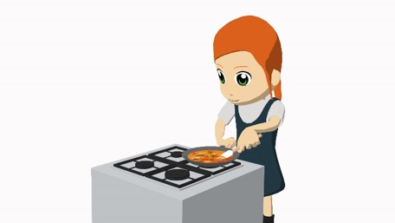
Persona A: read the sentence in Spanish. Use ‘lo’ for a singular masculine object and ‘la’ for a singular feminine object.
Lucía en la cocina
hablar / escuchar
Persona B: look at the cards. Is it ‘A’ or ‘B’? Write down the correct letter and also complete the table in English with the location.
Un ejemplo
Lo compra en el mercado.
Persona A (habla):
1. She buys it (m) at the market.
Persona B (escucha, mira la tarjeta y escribe):
A
[bread] (m)
B
[milk] (f)
 | Letra | ¿Dónde? (en inglés)
1
A
at the market
Notes:
9.1.1.5
Timing: 8 minutes
Aim:
to practise producing the direct object pronouns ‘lo’ and ‘la’.
to practise producing vocabulary.
to practise understanding the gender of the pronoun and vocabulary.
Procedure:
This is the example slide to explain the activity. Teachers click to go through the example stage by stage. It may be useful to give the pairs out their cards to help understand the task. The prompt cards for both Person A and Person B are on slide 14, and the picture cards (the answer options) are on slide 13. The answer options should be displayed on the board during the activity.
Person B listens to Person A’s question and decides which image ‘lo’ or ‘la’ is referring to. This will be the image that matches the gender of the pronoun. Person B then writes ‘A’ or ‘B’.
Students swap roles after doing all 6.
The answers to the activity are shown on slide 15.
Notes:
It may be useful to remind students that ‘agua’ is a feminine noun (see next slide, where it appears with ‘(f)’). However, it takes the masculine article ‘el’ as it would be difficult to say *la agua.
Most of the food items on slide 14 are known vocabulary items. ‘Sweet pastry’ could be translated as ‘dulce’, which was taught earlier in the lesson. To challenge higher achieving groups, students could be required to write the food itself (rather than only the letter that matches the pronoun).

Slide 8
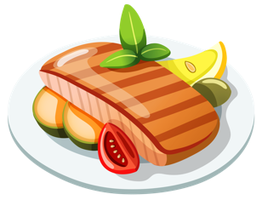
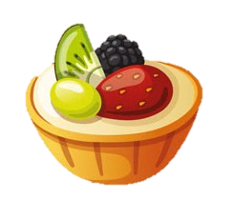
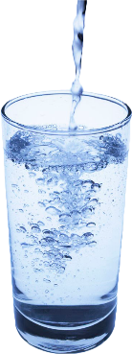
1.
A
[chocolate] (m)
B
[vegetable] (f)
4.
A
[milk] (f)
B
[plate] (m)
2.
A
[fruit] (f)
B
[egg] (m)
5.
A
[food] (f)
B
[sweet pastry] (m)
3.
A
[bread] (m)
B
[meat] (f)
6.
A
[water] (f)
B
[wine] (m)
Notes:
Person A
DISPLAY THIS SLIDE DURING THE ACTIVITY

Slide 9
Persona A
 | Letra | ¿Dónde? (en inglés)
1
2
3
4
5
6
Say these sentences in Spanish:
She buys it (f) at the market.
She takes it (m) out of the box.
She cuts it (m) on a plate.
She places it (m) on the table.
She prepares it (f) in the kitchen.
She carries it (m) in the bag.
Persona B
 | Letra | ¿Dónde? (en inglés)
1
2
3
4
5
6
Say these sentences in Spanish:
She cuts it (f) on the table.
She mixes it (f) with the bread.
She prepares it (f) outside.
She carries it to (m) the kitchen.
She places it (f) on a plate.
She leaves it (f) next to the window.
Notes:
Prompt cards & blank answer grid
DO NOT DISPLAY DURING THE ACTIVITY

Slide 10
Persona A
 | Letra | ¿Dónde? (en inglés)
1
2
3
4
5
6
Say these sentences in Spanish:
on the table
B
She buys it (f) at the market.
She takes it (m) out of the box.
She cuts it (m) on a dish.
She places it (m) on the table.
She prepares it (f) in the kitchen.
She carries it (m) in the bag.
A
in a bowl
B
outside
B
in the kitchen
A
on the dish
A
next to the window
Persona B
 | Letra | ¿Dónde? (en inglés)
1
2
3
4
5
6
Say these sentences in Spanish:
B
at the market
She cuts it (f) on the table.
She mixes it (f) in a bowl*.
She prepares it (f) outside.
She carries it to (m) the kitchen.
She places it (f) on a dish.
She leaves it (f) next to the window.
B
out of the box
*el bol
A
on the dish
B
the table
A
in the kitchen
B
in the bag
Notes:
Prompt cards & completed answer grid
DISPLAY FOR FEEDBACK

Slide 11
hablar / escuchar
¿Qué actividades te interesa hacer en la ciudad?
Use your cards to
ask questions with verbs in singular or plural.
choose the correct answer.
Mercado
Your partner will also ask you questions. Take turns.
¿Te gusta...?
Un ejemplo:
Sí, los domingos.
Persona B (contesta):
Persona A (pregunta):
Ask your partner these questions.
Which question did you hear?
Was it singular (-a) or plural (-an)?
Give the corresponding answer in Spanish.
Write down the answer in English.
1. ¿Te gusta...?
a) ... ver los partidos de fútbol?→
b) ... los partidos de fútbol? →
Yes, on Sundays.
Yes, on Sundays.
No, I prefer other sports.
Notes:
9.1.1.6
Timing: 10 minutes
Aim: to practise verbs with indirect object pronouns in singular and plural, both in speaking and listening
Procedure:
Person A reads aloud the beginning of a question on their prompt card. This will either have a verb with the ending –a or –an.
Student B listens and decides which of the two sentence endings matches the beginning of the questions that they heard.
Student B then says the corresponding answer in Spanish depending on the verb being singular or plural.
Student A listens and translates the sentence into English and writes this on their card.
Students then swap roles.

Slide 12
Persona A
Ask your partner these questions.
Which question did you hear?
Was it singular (-a) or plural (-an)?
Give the corresponding answer in Spanish.
Write down the answer in English.
1. ¿Te gusta... ?
1a) ... visitar museos? →
1b) ... los museos? →
Yes, museums are interesting.
Yes, museums are fun.
2. ¿Te molestan... ?
2a) ... los mercados ? →
2b) ... comprar en los mercados? →
Yes, but I don’t have money.
No, I prefer nature.
3. ¿Te preocupan... ?
Yes, Spanish traditions.
3a) ... las tradiciones? →
3b) ... aprender sobre tradiciones? →
Yes, when I travel.
4. ¿Te alegra... ?
Yes, they are kind.
4a) ... los jugadores? →
4b) ... conocer a los jugadores? →
No, but the matches are good.
5. ¿Te importa... ?
5a) ... ver edificios feos? →
5b) ... los edificios feos? →
Yes, sometimes.
No, they are beautiful.
Notes:
DO NOT DISPLAY DURING ACTIVITY
See accompanying Word doc for printable version.
The answer cards that match Person A’s questions are on the right hand side of the next slide.

Slide 13
Persona B
Ask your partner these questions.
Which question did you hear?
Was it singular (-a) or plural (-an)?
Give the corresponding answer in Spanish.
Write down the answer in English.
1. ¿Te encantan... ?
1a) ... los conciertos? →
1b) ... ir a los conciertos? →
No, I prefer the cinema.
Yes, it’s great.
2. ¿Te interesan... ?
2a) ... viajar en autobús? →
2b)... los autobuses? →
No, it’s fun.
Yes, I prefer my bike.
3. ¿Te gusta... ?
3a) ... los precios de los regalos? →
3b) ... pagar los regalos? →
No, they are cheap.
Yes, they are expensive.
4. ¿Te alegra... ?
4a) ... los parques? →
4b) ... caminar en los parques? →
Yes, in order to see the flowers.
Yes, with my friends.
5. ¿Te molestan... ?
5a) ... los ruidos por la noche? →
5b)... escuchar ruidos por la noche? →
No, I enjoy the music.
Yes, always.
Notes:
DO NOT DISPLAY DURING ACTIVITY
See accompanying Word doc for printable version.
The answer cards that match Person B’s questions are on the right hand side of the previous slide.

Slide 14
Persona A
Persona B
Ask your partner these questions.
Ask your partner these questions.
Write down the answer in English.
Write down the answer in English.
1. ¿Te gusta... ?
1. ¿Te encantan... ?
Yes, it’s great.
Yes, museums are fun.
2. ¿Te molestan... ?
2. ¿Te interesan... ?
Yes, I prefer my bike.
Yes, but I don’t have money.
3. ¿Te preocupan... ?
3. ¿Te gusta... ?
No, they are cheap.
Yes, when I travel.
4. ¿Te alegra... ?
4. ¿Te alegra... ?
Yes, with my friends.
No, but the matches are good.
5. ¿Te importa... ?
5. ¿Te molestan... ?
Yes, always.
No, they are beautiful.
Notes:
ANSWERS – DISPLAY DURING FEEDBACK

Slide 15
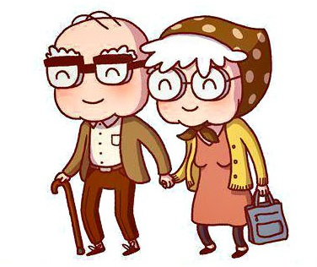
hablar
Lucía y Daniel deben ayudar a sus abuelos en invierno.
¿Qué hacen Lucía y Daniel, y qué hacen los abuelos?
Estudiante A habla: lee las frases en español. Debes empezar las frases con ‘Lucía y Daniel’ o ‘a Lucía y Daniel.’.
Estudiante B escucha: escribe la información en la tabla.
Ejemplo:
Lucía y Daniel les compran plantas para el jardín.
Estudiante A
Estudiante B
1) Lucía and Daniel buy them plants for the garden.
What Lucía and Daniel do for the grandparents | What the grandparents do for Lucía and Daniel
buy them plants for the garden
Notes:
9.1.1.7
Timing: 12 minutes (slides 27 – 31)
Aim:
to produce and understand object and subject-first sentences in the oral modality.
to consolidate use of personal ‘a’ and indirect object pronoun ‘les’
Procedure:
Student A says the information on each card in Spanish, considering whether or not to use ‘personal a’ at the start of the sentence. Sentences must start with ‘Lucía y Daniel...’ or ‘A Lucía y Daniel’.
Student B notes down the information in English in the correct column.
Students swap roles.
Student B says the information on each card in Spanish, considering the use of the ‘personal a’ where necessary. Sentences must start with ‘Lucía y Daniel...’ or ‘A Lucía y Daniel...’.
Use slides 30-31 for feedback. The feedback slide includes both the Spanish sentence that students hear and the English answer, to allow for comparison.

Slide 16
Estudiante A
¿Cómo empiezas la frase: ‘Lucía y Daniel...’ o ‘a Lucía y Daniel’?
What Lucía and Daniel do for the grandparents | What the grandparents do for Lucía and Daniel
1) Lucía and Daniel prepare the beds for them.
2) They offer sweets to Lucía and Daniel.
3) They give money to Lucía and Daniel.
4) Lucía and Daniel clean the glasses for them.
5) They write cards to Lucía and Daniel.
6) Lucía and Daniel tell them things about the match.
7) Lucía and Daniel bring them flowers.
8) They show Lucía and Daniel photos.
Notes:
PROMPT CARDS - DO NOT DISPLAY DURING ACTIVITY
Target sentences (student A speaking):
1. Lucía y Daniel les preparan las camas.
2. A Lucía y Daniel les ofrecen dulces.
3. A Lucía y Daniel les dan dinero.
4. Lucía y Daniel les limpian las gafas.
5. A Lucía y Daniel les escriben cartas.
6. Lucía y Daniel les cuentan cosas sobre el partido.
7. Lucía y Daniel les traen flores.
8. A Lucía y Daniel les muestran fotos.

Slide 17
Estudiante B
¿Cómo empiezas la frase: ‘Daniel...’ o ‘a Daniel...’?
What Lucía and Daniel do for the grandparents | What the grandparents do for Lucía and Daniel
1) Lucía and Daniel read the newspapers to them.
2) They cook chicken for Lucía and Daniel.
3) Lucía and Daniel send them photos.
4) They leave the keys for Lucía and Daniel.
5) Lucía and Daniel bring them magazines.
6) Lucía and Daniel write them a story.
7) They wash some t-shirts for Lucía and Daniel.
8) They take the bags off/from Lucía and Daniel.
Notes:
PROMPT CARDS - DO NOT DISPLAY DURING ACTIVITY
Target sentences (student B speaking):
1. Lucía y Daniel les leen los periódicos.
2. A Lucía y Daniel les cocinan pollo.
3. Lucía y Daniel les mandan / envían fotos.
4. A Lucía y Daniel les dejan las llaves.
5. Lucía y Daniel les traen revistas.
6. Lucía y Daniel les escriben una historia.
7. A Lucía y Daniel les lavan unas camisetas.
8. A Lucía y Daniel les quitan las bolsas.

Slide 18
Estudiante A: Solución
What Lucía and Daniel do for the grandparents | What the grandparents do for Lucía and Daniel
Lucía and Daniel read the newspapers to them.
They cook chicken for Lucía and Daniel.
A Lucía y Daniel les cocinan pollo.
Lucía y Daniel les leen los periódicos.
Lucía and Daniel send them photos.
They leave the keys for Lucía and Daniel.
Lucía y Daniel les mandan /envían fotos.
A Lucía y Daniel les dejan las llaves.
Lucía and Daniel bring them magazines.
They wash some t-shirts for Lucía and Daniel.
Lucía y Daniel les traen revistas.
A Lucía y Daniel les lavan unas camisetas.
Lucía and Daniel write them a story.
They show Lucía and Daniel photos.
Lucía y Daniel les escriben una historia.
A Lucía y Daniel les muestran fotos.
Notes:
ANSWERS – Display during Feedback

Slide 19
Estudiante B: Solución
What Lucía and Daniel do for the grandparents | What the grandparents do for Lucía and Daniel
Lucía and Daniel prepare the beds for them.
They offer sweets to Lucía and Daniel.
Lucía y Daniel les preparan las camas.
A Lucía y Daniel les ofrecen dulces.
Lucía and Daniel clean the glasses for them.
They give money to Lucía and Daniel.
Lucía y Daniel les limpian las gafas.
A Lucía y Daniel les dan dinero.
Lucía and Daniel tell them things about the match.
They write cards to Lucía and Daniel.
A Lucía y Daniel les escriben cartas.
Lucía y Daniel les cuentan cosas sobre el partido.
Lucía and Daniel bring them flowers.
They take the bags off Lucía and Daniel.
Lucía y Daniel les traen flores.
A Lucía y Daniel les quitan las bolsas.
Notes:
ANSWERS – Display during Feedback

Slide 20
Preguntas en la clase de ejercicio
escuchar / hablar
Estudiante A: lee la frase a tu compañero en español.
Usa ‘estás’ (one ‘you’) o ‘estáis’ (more than one ‘you’), según la imagen.
Estudiante B: escucha y escribe qué hace la persona en la columna correcta en inglés.
You might need to use ‘el’ or ‘la’ before a body part!
¿Estás tocando el suelo?
Estudiante A
Estudiante B
 | Lucía (one ‘you’) | Ana y Daniel (more than one ‘you’)
1.
Are you touching the floor?
¡No, no puedo!
No, I can’t!
Yes, but it’s difficult!
______________________________
Notes:
9.1.2.1
Timing: 10 min
Aim: to practise oral production and aural recognition of the present continuous with –ar verbs, using the 1st and 3rd person singular forms of ‘estar’
Procedure:
Students work in pairs.
Student A looks at their card and says the sentence aloud in Spanish.
Student B listens and then translates the sentence by writing it in the correct column of their table.
After Student A has done their six sentences, it is Student B’s turn.
Answers are shown on slide 29. Slides 27 and 28 are the cards for the pairs and should not be shown during the activity.
Note: students have the chance here to practise use of the definite article for body parts. Feedback can be given on accuracy, but this is only a secondary aim. Students will already be focusing on other things (i.e., vocabulary, forms of estar, use of -ando).

Slide 21
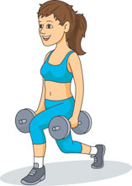
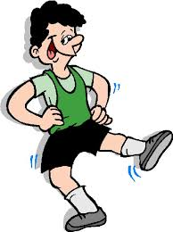
hablar / escuchar
Estudiante A
hablar / escuchar
Are you lifting/raising one leg? _________________________________
Are you jumping to the left? _________________________________
Are you listening to my advice? _________________________________
Are you touching the floor? _________________________________
Are you already recording? _________________________________
Are you fighting with the other participants? _________________________________
 | Lucía (one ‘you’) | Daniel y Ana (more than one ‘you’)
1
2
3
4
5
6
No, I’m too hot!
Yes, we practise this exercise at home!
No, I can’t!
Yes, we can do it!
No, I am not in shape!
Yes, it’s fun!
Yes, I love the music here!
No, it’s too fast!
No, I’m tired!
Yes, but it’s difficult!
No, I can’t!
Yes, is it like this?
Notes:
DO NOT DISPLAY DURING ACTIVITY
See accompanying Word doc for printable version.

Slide 22
hablar / escuchar
Estudiante B
hablar / escuchar
Are you lowering your leg? _________________________________
Are you touching the floor with one hand? _________________________________
Are you jumping to the right? _________________________________
Are you enjoying the music? _________________________________
Are you practising the exercise? _________________________________
Are you lifting your foot? _________________________________
 | Lucía (one ‘you’) | Daniel y Ana (more than one ‘you’)
1
2
3
4
5
6
No, I’m lifting my arm!
No, I can’t do it!
No, I’m too hot!
Yes, but it’s difficult!
No, I am not in shape!
Yes, is it like this?
Yes, look!
No, I’m tired!
Yes, I want to show my friends!
No, there’s no light.
Yes, Daniel annoys me!
No, we are helping him!
Notes:
DO NOT DISPLAY DURING ACTIVITY
See accompanying Word doc for printable version.

Slide 23
hablar / escuchar
Respuestas
Estudiante B
hablar / escuchar
Estudiante A
Are you lifting/raising one leg? (¿Estáis levantado una pierna?)
Are you jumping to the left? (¿Estás saltando a la izquierda?)
Are you listening to my advice? (¿Estáis escuchando mi consejo?)
Are you touching the floor? (¿Estás tocando el suelo?)
Are you already recording? (¿Estás grabando ya?)
Are you fighting with the other participants? (¿Estáis peleando con los otros participantes?)
Are you lowering your leg? (¿Estás bajando la pierna?)
Are you touching the floor with one hand? (¿Estáis tocando el suelo con una mano?)
Are you jumping to the right? (¿Estás saltando a la derecha?)
Are you enjoying the music? (¿Estás disfrutando la música?)
Are you practicing the exercise? (¿Estáis practicando el ejercicio?)
Are you lifting your foot? (¿Estás levantando el pie?)
Notes:
ANSWER SLIDE
This slide displays the questions that students are expected to produce orally.
DO NOT DISPLAY DURING ACTIVITY

Slide 24
hablar / escuchar
Respuestas
hablar / escuchar
Estudiante A
Estudiante B
 | Lucía (one ‘you’) | Daniel y Ana (more than one ‘you’)
1
2
3
4
5
6
 | Lucía (one ‘you’) | Daniel y Ana (more than one ‘you’)
1
2
3
4
5
6
No, estoy levantando el brazo.
Sí, practicamos este ejercicio en casa.
Sí, pero es difícil.
No, no puedo.
No, no estoy en forma.
Sí, es divertido.
Sí, me encanta la música aquí.
Sí, ¡mira!
No, no hay luz.
Sí, pero es difícil.
Sí, Daniel me molesta.
Sí, ¿es así?
Notes:
ANSWER SLIDE
This slide displays the answers that students are expected to note down, based on their partner’s oral production.
DO NOT DISPLAY DURING ACTIVITY

Slide 25
Persona A: read the question in Spanish but don’t say the crossed out word! Use ‘vuestro’ or ‘vuestra’ for ‘your’.
Preguntas sobre la salud
hablar / escuchar / escribir
Persona B: look at the cards. Is it ‘A’ or ‘B’? Say the words below the picture in Spanish.
¿Compráis comida sana para vuestra…?
Sí, porque es importante comer bien.
Un ejemplo
Persona A (pregunta):
Persona B (escucha y mira las tarjetas):
Do you buy healthy food for your (Mum)? (f)
A
(m)
B
(f)
(mamá)
Sí, porque es importante comer bien.
Say:
No, because it’s expensive.
Yes, because it’s important to eat well.
Notes:
9.1.2.2Timing: 8 minutes
Aim:
to practise producing and recognising ‘vuestro’ and ‘vuestra’.
to produce orally and understand previously taught grammar and vocabulary.
Procedure:
This is the example slide to explain the activity. Teachers click to go through the example stage by stage. It may be useful to give the pairs out their cards to help understand the task. The prompt cards for both Person A and Person B are on slide 26, and the picture cards are on slides 27 and 28 respectively. These slides should not be shown during the activity.
Teachers need to stress that students do not say the word that has been crossed out. It is there to indicate which gender of ‘your’ is needed.
Person B listens to Person A’s question and works out which image the ‘vuestro’ or ‘vuestra’ is referring to, and then orally translates the answer below the correct picture into Spanish. Person A writes this down in Spanish in their book.
Students swap roles after doing all 6.
The answers to the activity are shown on slides 29 and 30.

Slide 26
Persona A
hablar
Do you play football with your (classmate)? (f)
Do you look after your (body)? (m)
Do you participate in matches in your (school)? (f)
Do you cook vegetables for your (family)? (f)
Do you use your (bike)? (f)
Do you increase your (exercise)? (m)
Persona B
Do you practise sports with your (brother)? (m)
Do you jump in your (garden)? (m)
Do you walk to your (house)? (f)
Do you try to improve your (health)? (f)
Do you buy sport clothes for your (friend)? (m)
Do you play tennis with your (mother)? (f)
Notes:
Prompt cards
DO NOT DISPLAY IN CLASS

Slide 27
1.
A
(m)
B
(f)
4.
A
(f)
B
(m)
Yes, in the afternoon.
Yes, tennis and football.
Yes, because it’s important.
No, because it’s difficult.
2.
A
(f)
B
(m)
5.
A
(f)
B
(m)
Sometimes on the weekends
When there is no rain
Yes, for her birthday.
No, it’s expensive.
3.
A
(m)
B
(f)
6.
A
(m)
B
(f)
No, we go by bus
No, we go by bike
Yes, it’s fun.
Yes, every week.
Notes:
Person A
DO NOT SHOW THIS SLIDE DURING THE ACTIVITY

Slide 28
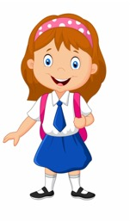
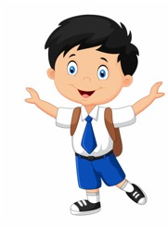
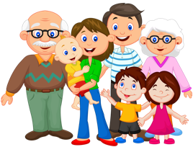
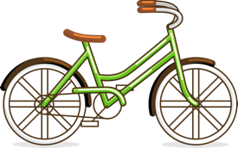
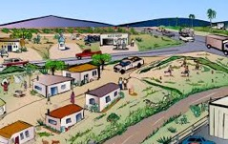
1.
A
(f)
B
(m)
4.
A
(f)
B
(m)
Sometimes in the square.
Yes, because they are tasty.
No, because we never cook.
Yes, in a team.
2.
A
(m)
B
(f)
5.
A
(f)
B
(m)
Yes, with healthy food.
Yes, with exercise.
Yes, to go to the city.
Yes, on the weekends.
3.
A
(m)
B
(f)
6.
A
(m)
B
(f)
No, because it’s boring.
Yes, in different sports.
Yes, because there are many benefits.
Yes, it’s good for your heart.
Notes:
Person B
DO NOT SHOW THIS SLIDE DURING THE ACTIVITY

Slide 29
1.
A
(m)
B
(f)
4.
A
(f)
B
(m)
Yes, tennis and football.
Sí, porque es importante.
No, because it’s difficult.
Yes, in the afternoon.
Yes, because it’s important.
Sí, por la tarde
2.
A
(f)
B
(m)
5.
A
(f)
B
(m)
A veces los fines de semana
Sometimes on the weekends
When there is no rain
Yes, for her birthday.
No, it’s expensive.
No, es caro.
3.
A
(m)
B
(f)
6.
A
(m)
B
(f)
No, vamos en bicicleta.
Sí, cada semana / todas las semanas.
No, we go by bus
No, we go by bike
Yes, it’s fun.
Yes, every week.
Notes:
Person A
SHOW FOR FEEDBACK

Slide 30
1.
A
(f)
B
(m)
4.
A
(f)
B
(m)
Yes, because they are tasty.
No, because we never cook.
Sí, en un equipo.
Sometimes in the square.
Sí, porque están ricas.
Yes, in a team.
2.
A
(m)
B
(f)
5.
A
(f)
B
(m)
Yes, with healthy food.
Sí, para ir a la ciudad.
Yes, on the weekends.
Sí, con comida sana.
Yes, with exercise.
Yes, to go to the city.
3.
A
(m)
B
(f)
6.
A
(m)
B
(f)
No, because it’s boring.
Sí, en deportes diferentes.
Yes, because there are many benefits.
Yes, it’s good for your heart.
Yes, in different sports.
Sí, porque hay muchos beneficios.
Notes:
Person B
SHOW FOR FEEDBACK

Slide 31
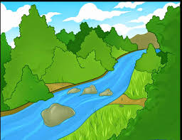
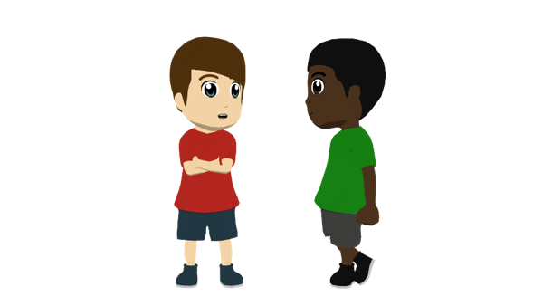
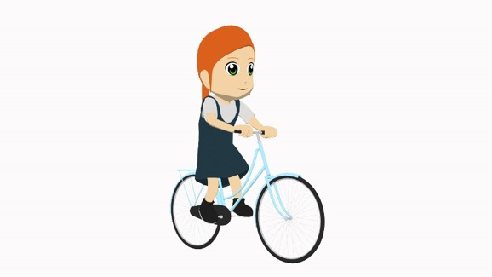
hablar / escuchar
Vamos al campo
Estudiante A habla en español.
Estudiante B completa la tabla con información.
Ejemplo:

Persona A habla:
Persona B escucha y escribe:
Somos muy activos.
 | ¿Es ‘I’ o ‘we’? | ¿Es ahora o en general? | ¿Qué adjetivo? (en inglés)
1
1
We are very active (trait).
we
en general
active
Después, estudiante B habla y estudiante A completa la tabla.
Notes:
9.1.2.3
Timing: 10 minutes
Aims:
to successfully produce sentences with soy/somos and estoy/estamos with adjectives in oral production.
to understand a partner’s sentences and use the information to complete the grid.
Procedure:
Go through the instructions with students.
Student A speaks each sentence in Spanish.
Student B completes the grid.
Then students swap roles.

Slide 32
hablar
Persona A
We are quite dark-skinned (trait)
We are excited (mood)
 | ¿Es ‘I’ o ‘we’? | ¿Es ahora o en general? | ¿Qué adjetivo? (en inglés)
1
2
3
4
5
6
1
2
I am a bit ill (mood).
We are not very boring (trait)
3
4
I am very serious. (trait)
I am very silly (mood).
5
6
Notes:
PROMPT CARDS - DO NOT DISPLAY DURING ACTIVITY
Target sentences (produced by Person A):
1. Somos bastante morenos/morenas. 2. Estamos emocionados/emocionadas. 3. Estoy un poco enfermo/enferma.
4. No somos muy aburridos/aburridas.
5. Soy muy serio/seria.
6. Estoy muy tonto/tonta.

Slide 33
hablar
Persona B
 | ¿Es ‘I’ o ‘we’? | ¿Es ahora o en general? | ¿Qué adjetivo? (en inglés)
1
2
3
4
5
6
I am quite weak (trait).
We are very funny (trait).
1
2
I am ready (mood)..
We are nervous (mood).
3
4
We are very happy (mood).
5
I am not very active (trait).
6
Notes:
PROMPT CARDS - DO NOT DISPLAY DURING ACTIVITY
Target sentences (produced by Person B): 1. Soy bastante débil. 2. Somos muy graciosos/graciosas. 3. Estoy listo/lista. 4. Estamos nerviosos/nerviosas. 5. Estamos muy contentos/contentas (felices). 6. No soy muy activo/activa.

Slide 34
hablar
Persona A - solución
Persona B - solución
 | ¿Es ‘I’ o ‘we’? | ¿Es ahora o en general? | ¿Qué adjetivo? (en inglés)
1
2
3
4
5
6
 | ¿Es ‘I’ o ‘we’? | ¿Es ahora o en general? | ¿Qué adjetivo? (en inglés)
1
2
3
4
5
6
I
en general
weak
we
en general
dark-skinned
we
en general
funny
we
ahora
excited
I
ahora
ready
I
ahora
ill
we
ahora
nervous
we
en general
not boring
we
ahora
happy
I
en general
serious
I
en general
not active
I
ahora
silly
Notes:
ANSWER SLIDE - DO NOT DISPLAY DURING ACTIVITY

Slide 35
Lucía y Daniel hablan de las diferencias entre los viajes con sus padres y con la escuela.
hablar / escuchar
Persona A: debes decir la frase completa a tu compañero/a en español.
Persona B: escucha la frase de tu compañero/a. Completa la traducción en inglés.
Note: the student speaking decides which adjective ending to use for ‘we’: -os for all male or mixed pair
-as for all female pair
Nadia y yo somos menos aburridos/as que mi familia.
Persona A (habla)
Persona B (escucha y escribe)
1. Nadia y yo [we are less boring than] mi familia.
less boring than
1. Nadia and I are __________________ my family.
Notes:
9.1.2.3
Timing: 10 minutes
Aim: to practise oral production and comprehension of comparatives (regular and irregular), 1st persons singular and plural of ser and estar, and other vocabulary from this week’s set.
Procedure:
1. The cards should be handed out to students before beginning the activity so they get an idea of what is going to happen.
2. The teacher clicks through the slide to show a worked example of the activity.
Notes
The cards for this activity can be printed out from the separate word document accompanying this powerpoint.
Differentiation: to challenge a higher-achieving group students could translate the full sentence.

Slide 36
Persona A
hablar / escuchar
Say in Spanish:
Cuando estamos con nuestros amigos [we are/act crazier than] con mamá y papá.
Cuando estamos con nuestros padres [I am/act less silly than] con mis amigos.
En los viajes con nuestros padres [I am better than you] en montar a caballo.
Cuando viajamos en autobús [we are/feel sicker than] cuando viajamos en coche.
Ahora [I am (looking) more tanned than] cuando fuimos con la escuela.
[We are (generally) more active than] nuestros padres pero ellos son más listos.
Completa las frases:
With my parents ________________________ when we go on a trip with school.
On school trips_______________________ on trips with my parents.
With our parents, _______________________ when you are with friends.
On school trips_____________________ at team games.
When we go as a family, _____________________ when we go with school .
When we are with parents _________________________ when we are with friends.
Notes:
Person A prompt cards and sentences to complete
DO NOT DISPLAY DURING ACTIVITY
See accompanying Word doc for printable version.
Target sentences for Persona A: 1. Cuando estamos con nuestros amigos estamos más locos/as que con mamá y papá.
2. Cuando estamos con nuestros padres estoy menos tonto/a que con mis amigos.
3. En los viajes con nuestros padres soy mejor que tú en montar a caballo.
4. Cuando viajamos en autobús estamos más enfermos/as que cuando viajamos en coche.
5. Ahora estoy más moreno/a que cuando fuimos con la escuela.
6. Somos más activos/as que nuestros padres pero ellos son más listos.

Slide 37
Persona B
hablar / escuchar
Say in Spanish:
Con mis padres [I am/feel less nervous than] cuando vamos de viaje con la escuela.
En los viajes con la escuela [we are/feel more excited than] en los viajes con nuestros padres.
Con nuestros padres [we are/feel calmer than] que cuando estamos con los amigos.
En viajes con la escuela [I am (generally) worse than you] en los deportes de equipo.
Cuando vamos en familia [I am (generally) nicer than] cuando vamos con la escuela.
Cuando estamos con los padres [we are/feel less cheerful than] cuando estamos con los amigos.
Completa las frases:
When we are with our parents ____________________ with your friends.
When we are with our friends _________________________ with Mum and Dad.
On trips with our parents____________________ at horse riding.
When we travel on the bus ___________________ when we travel in the car.
Now __________________ when we went with school.
______________________ our parents but they are more intelligent.
Notes:
Person B prompt cards and sentences to complete
DO NOT DISPLAY DURING ACTIVITY
See accompanying Word doc for printable version.
Target sentences for Persona B: 1. Con mis padres estoy menos nervioso/a que cuando vamos de viaje con la escuela.
2. En los viajes con la escuela estamos más emocionados/as que en los viajes con nuestros padres.
3. Con nuestros padres estamos más tranquilos/as que cuando estamos con los amigos.
4. En viajes con la escuela soy peor que tú en los deportes de equipo.
5. Cuando vamos en familia soy más simpatico/a que cuando vamos con la escuela.
6. Cuando estamos con los padres estamos menos alegres que cuando estamos con los amigos.

Slide 38
Respuestas: Persona A
[I am less nervous than]
With my parents ________________________ when we go on a trip with school
On school trips____________________________ on trips with my parents.
With our parents _______________________ when you are with friends.
On school trips_____________________ at team games.
When we go as a family _____________________ when we go with school .
When we are with parents _________________________ when we are with friends.
[we are more excited than]
[we are calmer than]
[I am worse than you]
[I am nicer than]
[we are less cheerful than]
Respuestas: Persona B
[we are crazier than]
When we are with our friends _________________________ with Mum and Dad.
When we are with our parents ____________________ with my friends.
On trips with our parents______________________ at horse riding.
When we travel on the bus ___________________ when we travel in the car.
Now _________________________ when we went with school.
__________________________ our parents but they are more intelligent.
[I am less silly than]
[I am better than you]
[we are sicker than]
[I am more tanned than]
[We are more active than]
Notes:
Answer sheet for listening / writing part of the activity
DO NOT DISPLAY DURING ACTIVITY
See accompanying Word doc for printable version.

Slide 39
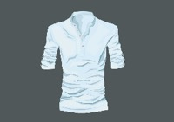
Fonética
hablar / escuchar
Persona A lee y traduce. Persona B escucha. Luego
Persona A
Persona B
No sé qué llevar para el cumpleaños de Joaquín.Vamos a cenar al restuarante chino que se llama “Oasis”, donde hacen platos extraordinarios. Vamos juntos con los amigos de su equipo. No quiero ir a la ciudad ahora – hay siempre una gran caos.
¿Crees que puedo
encontrar una falda amarilla y una camisa azul de una marca buena en la red? Según mi tía, bajan los precios de los productos en la red. Ayer compró cinco toallas* para diez euros.
[to wear]
[birthday]
[yellow skirt]
[to dine]
[chinese]
[blue shirt]
[brand]
[net]?
[According to]
[dishes]
[they lower]
[together]
[net].
[team].
[a]
*la toalla - towel
Notes:
9.1.2.4
Timing: 5 minutes Aim: to practise oral productive recall of 17 of this week’s vocabulary set; to practise reading aloud for fluency; to practise pronouncing cognates and near cognates with the correct stress. Procedure: 1. Partner A reads the first part of the text aloud, translating the English words into Spanish.
2. Partner B listens and gives feedback on word recall, pronunciation and word stress.
3. Swap roles for the second part of the text.
Word frequency of unknown or cognate words (1 is the most frequent word in Spanish):
caos [3474]; extraordinario [1346]; oasis [>5000}; toalla [4242]; Source: Davies, M. & Davies, K. (2018). A frequency dictionary of Spanish: Core vocabulary for learners (2nd ed.). Routledge: London

Slide 40
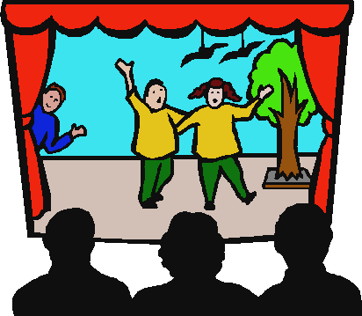
¿Dónde fuiste?
escribir / hablar / escuchar
Hablamos en parejas.
El/La estudiante A elige una tarjeta y dice la frase en español. ¡No necesita seguir el orden*!
El/La estudiante B escucha y completa la frase en la tarjeta correcta.
Ejemplo:
La semana pasada fue al teatro con su novio.
Estudiante A habla:
Estudiante B escribe:
Last week,
_______________________________________
_______________.
Last week, she went to the theatre with her boyfriend.
s/he went to the theatre with her/his boyfriend.
¡Atención! Remember to use ‘al’ with masculine nouns.
1
1
*el orden - order
Notes:
9.1.2.6
Paired oral translation task
Timing: 10 minutes
Aim: to correctly produce and understand ‘fui’ and ‘fuiste’ and vocabulary, including time markers.
Procedure:
Student A is prompted in English to produce Spanish sentences with a time in the past, ‘fui’ or ‘fuiste’ and a noun. The task also encourages production of ‘al’ or ‘a la’, but this is secondary (see notes). Student A is encouraged to choose a random order in which to say the sentences (which means that the partner has to listen carefully to identify the correct card). However, this is optional; for some groups, it may be better to progress in numerical order.
Student B listens to the sentence and completes the corresponding sentence in English on the correct card. To choose the correct card, the correct time marker will need to be identified.
Students can compare their cards to check their answers afterwards. There is also an answer slide on slide 23 that can also be shown after the activity to facilitate feedback. Answers on that slide are animated to appear in order on each click.
Notes:
The activity is set up to allow students to continue practising ‘al’ vs ‘a la’ (now in production). These features are not an essential part of the task, but teachers can still monitor and give feedback on students’ accuracy in using them.
The activity could segue into a freer oral translation activity where students create their own sentences and share them with a partner.
Frequency of unknown words/cognates:
orden [421]

Slide 41
hablar / escuchar / escribir
Estudiante A
Estudiante B
escribir / hablar / escuchar
In January, Hugo went to the festival of culture in England.
In April, you went to the theatre with your girlfriend.
In January _________________________________.
In April _________________________________.
1
2
1
2
Yesterday, I went to the doctor.
Last year, you went on holiday to the countryside.
Yesterday, _________________________________
Last summer, _________________________________.
3
4
3
4
In March, Daniel went on trip to the south of Italy.
Finally, I went to the stadium of Chelsea in England.
In March, _________________________________.
Finally, _________________________________.
6
5
6
5
Notes:
DO NOT DISPLAY DURING ACTIVITY

Slide 42
escribir / hablar / escuchar
Estudiante A
Estudiante B
Yesterday, _________________________________.
Last summer, _________________________________.
Yesterday, Hugo went to the train station very early.
Last summer, Hugo went abroad on a plane.
1
2
1
2
Last week, _________________________________.
In December, _________________________________.
Last week, Daniel went to the shop in the park.
In December, you went to the church in Santander.
3
4
3
4
Yesterday, _________________________________.
Finally, _________________________________.
Yesterday, you went for tapas with your boyfriend.
Finally, I went to the border of France.
5
6
5
6
Notes:
DO NOT DISPLAY DURING ACTIVITY

Slide 43
escribir / hablar / escuchar
Respuestas: Estudiante A
Estudiante B
Yesterday, Hugo went to the train station very early.
Last summer, Hugo went abroad on a plane.
In January, Hugo went to the festival of culture in England.
In April, you went to the theatre with your girlfriend.
1
2
1
2
Last week, Daniel went to the shop in the park.
In December, you went to the church in Santander.
Yesterday, I went to the doctor.
Last year, you went on holiday to the countryside.
3
4
3
4
Yesterday, you went for tapas with your boyfriend.
Finally, I went to the border of France.
In March, Daniel went on a trip to the south of Italy.
Finally, I went to the stadium of Chelsea in England.
5
6
5
6
Notes:
ANSWER SLIDE 1 - DO NOT DISPLAY DURING ACTIVITY
Note: Target sentences are on the following slide.

Slide 44
escribir / hablar / escuchar
Respuestas: Estudiante A
Estudiante B
Ayer Hugo fue a la estación de trenes muy temprano.
El verano pasado Hugo fue al extranjero en avión.
La semana pasada Daniel fue a la tienda en el parque.
En diciembre fuiste a la iglesia en Santander.
Ayer fuiste de tapas con tu novio.
Finalmente fui a la frontera de Francia.
En enero Hugo fue al festival de cultura en Inglaterra.
En abril fuiste al teatro con tu novia.
Ayer fue al médico.
El año pasado fuiste de vacaciones al campo.
En marzo Daniel fue de viaje al sur de Italia.
Finalmente fui al estadio de Chelsea en Inglaterra.
Notes:
ANSWER SLIDE 2 - DO NOT DISPLAY DURING ACTIVITY

Slide 45
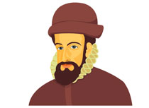
Hablamos sobre la historia de Perú en parejas.
hablar / escuchar
Persona A: tiene unas frases en inglés. Debes empezar la frase en español con un verbo.
Persona B: escucha las frases en español y marca la opción correcta.
Persona A y B: ven los resultados, ¿están bien?
Ejemplo:
¡Atención! ¿Es singular? → -ó
¿Es plural? → -aron
Habló con Pizarro.
Estudiante A
Estudiante B
 | Lee las frases en español
1 | He talked with Pizarro.
1 | El rey inca Los incas
Notes:
9.2.1.3
Timing: 12 min.
Aim: to use the new grammar and vocabulary in oral production; to further practise listening out for 3rd person singular and plural verb endings –e and –en and connecting these with their meanings.
Procedure:
The teacher runs through the worked example with students on this slide, making clear that students need to start each phrase with a verb, not a pronoun.
In the paired activity, student A reads the sentences aloud in Spanish. Student B listens and writes the sentence in English.
Students then swap roles.

Slide 46
Persona A
Persona B
 | Lee las frases en español
1 | They fought against the Spanish.
2 | He found a path to a town in the mountain.
3 | They didn’t attack the incas when they arrived.
4 | He paid the cost of the journeys to America.
5 | They won a war after many years.
 | Lee las frases en español
1 | He studied the incas to learn about the culture.
2 | He travelled by boat to look for gold.
3 | They walked to the coast to talk with the Spanish.
4 | They cried and shouted because of the horses.
5 | He sent a group of men to get to know the king.
Notes:
SPEAKING CARDS - DO NOT DISPLAY DURING ACTIVITY.
Target phrases:
Persona A:
Pelearon contra los españoles
Encontró un camino al pueblo en la montaña.
No atacaron a los incas cuando llegaron.
Pagó el costo de los viajes a América.
Ganaron una guerra después de muchos años.
Persona B:
Estudió a los incas para aprender sobre la cultura.
Viajó en barco para buscar oro.
Caminaron a la costa para hablar con los españoles.
Lloraron y gritaron por los caballos.
Envió a un grupo de hombres para conocer al rey.

Slide 47
Persona A
Respuestas
Persona B
1 | Los españoles. El conquistador.
2 | Los españoles. El conquistador.
3 | El rey inca. Los indígenas.
4 | Los indígenas El rey inca.
5 | El conquistador. Los españoles.
1 | Los indígenas. El rey inca.
2 | El conquistador. Los españoles.
3 | Los españoles. El conquistador.
4 | El rey de España. Los reyes de España.
5 | El rey inca. Los indígenas.
Notes:
ANSWERS
The teacher can use this slide to give students feedback on their answers. Answers are animated to appear one by one.

Slide 48
Persona A
Respuestas
Persona B
1
2
3
4
5
1
2
3
4
5
Los españoles.
El conquistador.
Los indígenas.
El rey inca.
Los españoles.
El conquistador.
Los indígenas.
El rey inca.
Los españoles.
El conquistador.
Los españoles.
El conquistador.
Los españoles.
El conquistador.
Los españoles.
El conquistador.
El rey inca.
Los indígenas.
El rey inca.
Los indígenas.
El rey inca.
Los indígenas.
El rey inca.
Los indígenas.
El rey de España.
Los reyes de España.
Los indígenas
El rey inca.
El rey de España.
Los reyes de España.
Los indígenas
El rey inca.
El conquistador.
Los españoles.
El rey inca.
Los indígenas.
El conquistador.
Los españoles.
El rey inca.
Los indígenas.
Notes:
ANSWERS
The teacher can use this slide to give students feedback on their answers. Answers are animated to appear one by one.

Slide 49
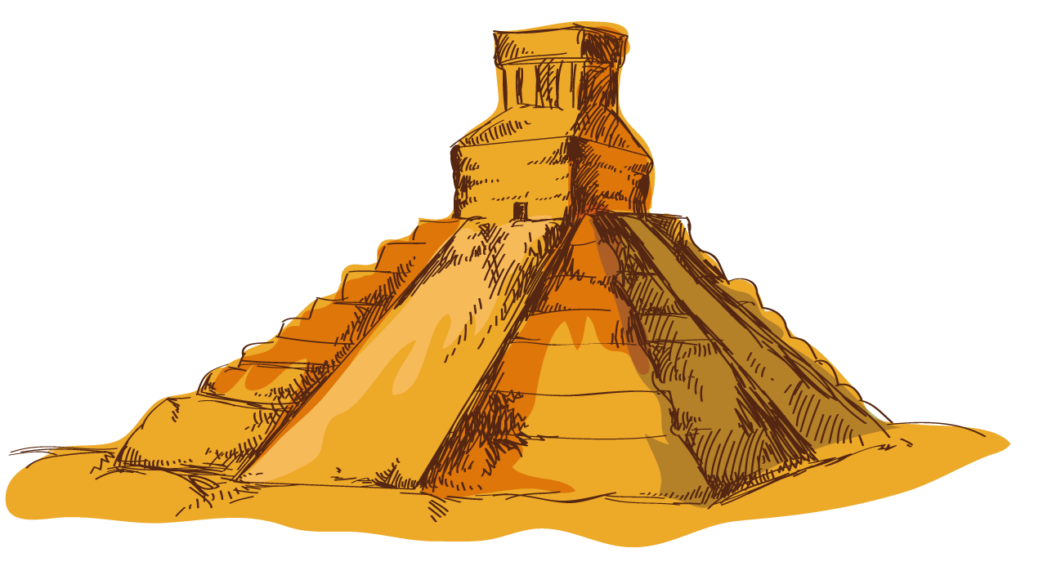
hablar / escuchar
Hablas con tu compañero sobre la historia de Perú.
Persona A habla: lee el texto en español, ¡debes traducir las partes en inglés!
Persona B escucha: escribe las palabras correctas en los espacios en blanco.
¡Atención! Si el sujeto es plural usa –aron, si el sujeto es singular usa –ó.
Ejemplo:
Los reyes de España pagaron los viajes a América
Persona A
Persona B
Los reyes de España [paid] los viajes a América...
Los reyes de España _________ los viajes a América...
pagaron
Notes:
9.2.1.3
Timing: 10 minutes
Aim: to produce and understand sentences including 3rd person singular and plural verbs in preterite in the oral modality.
Procedure:
Student A looks at their card and reads out loud the text in Spanish, focusing on translating the verbs correctly, depending on the person on the subject of each verb.
Student B notes down who the subject is and translates the activity into English.
Students swap roles.
The cards are shown on the next two slides which should not be shown during the activity.
Answers are shown on the slide after that for both students.
Then, students can work together to understand the meaning of the full summary (both parts).

Slide 50
Persona A
Los Reyes de España [considered] los beneficios de descubrir una parte nueva del mundo y [sent] a varias personas para encontrar oro. Francisco Pizarro [organised] un viaje a Perú y [found] el imperio de los incas. Allí los españoles [walked] en las montañas y [searched] pueblos y ciudades indígenas.
Francisco Pizarro _________ al rey de los incas para quedar en un lugar y hablar. Atahualpa _________ la invitación y _________ con miles de hombres. Pero entonces los españoles _________ a los incas por un problema de comunicación. Los incas _________ fuertemente contra los españoles pero no _________ la batalla.
Notes:
DO NOT SHOW DURING ACTIVITY
Target answers:
consideraron
enviaron
organizó
encontró
caminaron
buscaron

Slide 51
Persona B
Francisco Pizarro [called] al rey de los incas para quedar en un lugar y hablar. Atahualpa [accepted] la invitación y [arrived] con miles de hombres. Pero entonces los españoles [attacked] a los incas por un problema de comunicación. Los incas [fought] fuertemente contra los españoles pero no [won] la batalla.
Los Reyes de España _________ los beneficios de descubrir una parte nueva del mundo y _________ a varias personas para encontrar oro. Francisco Pizarro _________ un viaje a Perú y _________ el imperio de los incas. Allí los españoles _________ en las montañas y _________ pueblos y ciudades indígenas.
Notes:
DO NOT SHOW DURING ACTIVITY
Target answers:
llamó
aceptó
llegó
atacaron
pelearon
ganaron

Slide 52
Respuestas
Persona A
Persona B
Francisco Pizarro llamó al rey de los incas para quedar en un lugar y hablar. Atahualpa aceptó la invitación y llegó con miles de hombres. Pero entonces los españoles atacaron a los incas por un problema de comunicación. Los incas pelearon fuertemente contra los españoles pero no ganaron la batalla.
Los Reyes de España consideraron los beneficios de descubrir una parte nueva del mundo y enviaron a varias personas para encontrar oro. Francisco Pizarro organizó un viaje a Perú y encontró el imperio de los incas. Allí los españoles caminaron en las montañas y buscaron pueblos y ciudades indígenas.
Notes:
SHOW DURING FEEDBACK

Slide 53
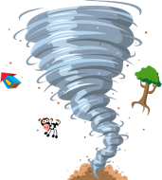
Aquí tienes información sobre problemas en el medioambiente. Escucha y escribe las palabras que no están.
to go up = subir
to seem = parecer
to describe = describir
to suffer = sufrir
to grow = crecer
to break = romper
leer / hablar / escuchar
Ayuda
Cuatro efectos graves del cambio climático en Latinoamérica [1/2]
Los efectos del cambio climático ya son visibles en muchas partes de Latinoamérica, aunque mucha gente todavía no los reconoce. El calor de la Tierra 1)________ considerablemente después de la Revolución Industrial, y ahora sube cada año. Además, los gases en nuestro planeta 2)________ aumentar a un nivel máximo en 2018.
En la última celebración del evento “Clima y Medioambiente” los científicos 4)________ los cuatro efectos principales del cambio climático en Latinoamérica:
1. Lluvias. El año pasado muchos países 5)________ demasiadas lluvias, los ríos 6)________ rápidamente y el agua 7)________ una gran cantidad de edificios.
subió
parecieron
describieron
sufrieron
crecieron
rompió
Notes:
9.2.1.5
[1/2]
Timing: 10 min
Aim:
i) to practise oral production and aural recognition of 3rd person singular and plural verb endings in preterite (–ió / –ieron).
ii) to understand the vocabulary in the text.
iii) to gain confidence and fluency in reading aloud longer passages of text.
Procedure:
Hand out the printed speaking cards. Students should be in pairs for the activity.
In pairs, student A reads out part 1 (this slide) translating the English prompts in their speaking card into Spanish, whilst student B completes the missing words on their cards.
Then, students swap roles. Student B reads out part 2 (next slide) translating the English prompts in their speaking card into Spanish, whilst student A writes the missing words on their cards.
Use this slide and the next slide of the PPT to give feedback. Each click reveals a word that had to be produced orally by one student and written down by the other student.
Notes:
Teachers can click on the box ‘Ayuda’ to see the verbs in infinitive used in this activity. Clicking the box again will make the callout disappear.
Note that there is an alternative activity for higher achieving students.
Sources of information:
BBC News Mundo. n.d. 4 efectos del cambio climático que ya se pueden ver en América Latina - BBC News Mundo. [online] Available at: <https://www.bbc.com/mundo/noticias-america-latina-50634600>
Alejandra, M., 2021. Los fenómenos climáticos adversos a los que se enfrentará América Latina, según el contundente informe de la ONU - BBC News Mundo. [online] BBC News Mundo. Available at: <https://www.bbc.com/mundo/noticias-58191363>

Slide 54
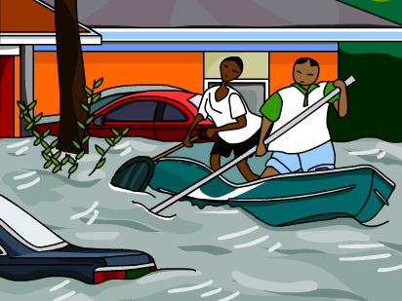
Aquí tienes información sobre problemas en el medioambiente. Escucha y escribe las palabras que no están.
to receive = recibir
to disappear = desaparecer
to cover = cubrir
to survive = sobrevivir
leer / hablar / escuchar
to go up = subir
to promote = promover
to lose = perder
Ayuda
Cuatro efectos graves del cambio climático en Latinoamérica [2/2]
2. Zonas muy secas. En segundo lugar, en otras zonas de los mismos países los campos no 8)_________ suficientes lluvias, un problema para nuestras frutas y verduras. Además, muchos bosques 9)________ .
3. Nivel del mar. El calor 10)________ nuestros polos* y los glaciares* no 13)________ , así que el nivel del mar 14)________ .
4. Vientos fuertes. Los cambios en el clima 15)________ vientos más
fuertes y muchas personas 16)________ todo, especialmente en la costa.
Es esencial proteger el medioambiente para evitar estos daños. Cuidar la naturaleza es importante para nuestra vida y para nuestro futuro en el planeta.
recibieron
desaparecieron.
cubrió
sobrevivieron,
subió
promovió
perdieron
*(el) polo = pole *(el) glaciar = glacier
Notes:
[2/2]
Frequency of unknown words and cognates:
polo [3886]; glaciar [<5000]

Slide 55
Aquí tienes un artículo sobre problemas en el medioambiente. En parejas, lee el texto y cambia las palabras en inglés a español.
to go up = subir
to seem = parecer
to describe = describir
to suffer = sufrir
to grow = crecer
to break = romper
leer / hablar / escuchar
Ayuda
Cuatro efectos graves del cambio climático en Latinoamérica [1/2]
Los efectos del cambio climático ya son visibles en muchas partes de Latinoamérica, aunque mucha gente todavía no los reconoce. El calor de la Tierra subió considerablemente después de la Revolución Industrial, y ahora sube cada año. Además, los gases en nuestro planeta parecieron aumentar a un nivel máximo en 2018.
En la última celebración del evento “Clima y Medioambiente” los científicos describieron los cuatro efectos principales del cambio climático en Latinoamérica:
1. Lluvias. El año pasado muchos países sufrieron demasiadas lluvias, los ríos crecieron rápidamente y el agua rompió una gran cantidad de edificios.
went up
our
seemed
described
suffered
grew
broke
Notes:
OPTIONAL – different version for higher achieveing students
[1/2]
Timing: 10 min
Aim:
to practise gender and number agreement of possessive adjectives ‘nuestro(s)’ and ‘nuestra(s)’.
to practise 3rd person singular and plural verb endings in preterite (–ió / –ieron).
Procedure:
In pairs, students read out the text, translating the words in English into Spanish. Depending on the group’s ability, they could write down each word first.
Then, students listen to the recording to check their answers.
Finally, teachers can show the answers one by one.
Transcript:
Cuatro efectos graves del cambio climático en Latinoamérica [1/2]
Los efectos del cambio climático ya son visibles en muchas partes de Latinoamérica, aunque mucha gente todavía no los reconoce. El calor de la Tierra subió considerablemente después de la Revolución Industrial, y ahora sube cada año. Además, los gases en nuestro planeta parecieron aumentar a un nivel máximo en 2018.
En la última celebración del evento “Clima y Medioambiente” los científicos describieron los cuatro efectos principales del cambio climático en Latinoamérica:
1. Lluvias. El año pasado muchos países sufrieron demasiadas lluvias, los ríos crecieron rápidamente y el agua rompió una gran cantidad de edificios.
Notes:
Teachers can click on the box ‘Ayuda’ to see the verbs in infinitive used in this activity. Clikcing the boc again will make the callout disappear.
As an extra activity, and with the text fully in Spanish, students could work in pairs verbally translating the text into English, imagining they are interpreting a piece of news from Spanish as part of their job in an office. This is called ”sight interpreting" - from written to oral, in real time! It helps automatisation practice, with (simulated) real life purpose.
Sources of information:
BBC News Mundo. n.d. 4 efectos del cambio climático que ya se pueden ver en América Latina - BBC News Mundo. [online] Available at: <https://www.bbc.com/mundo/noticias-america-latina-50634600>
Alejandra, M., 2021. Los fenómenos climáticos adversos a los que se enfrentará América Latina, según el contundente informe de la ONU - BBC News Mundo. [online] BBC News Mundo. Available at: <https://www.bbc.com/mundo/noticias-58191363>

Slide 56
Aquí tienes un artículo sobre problemas en el medioambiente. En parejas, lee el texto y cambia las palabras en inglés a español.
to receive = recibir
to disappear = desaparecer
to cover = cubrir
to survive = sobrevivir
to go up = subir
to promote = promover
to lose = perder
leer / hablar / escuchar
Ayuda
Cuatro efectos graves del cambio climático en Latinoamérica [2/2]
2. Zonas muy secas. En segundo lugar, en otras zonas de los mismos países los campos no recibieron suficientes lluvias, un problema para nuestras frutas y verduras. Además, muchos bosques desaparecieron.
3. Nivel del mar. El calor cubrió nuestros polos* y los glaciares* no sobrevivieron, así que el nivel del mar subió.
4. Vientos fuertes. Los cambios en el clima promovieron vientos más
fuertes y muchas personas perdieron todo, especialmente en la costa.
Es esencial proteger el medioambiente para evitar estos daños. Cuidar la naturaleza es importante para nuestra vida y para nuestro futuro en el planeta.
received
our
disappeared
covered
our
survived
went up.
promoted
lost
our
our
*(el) polo = pole *(el) glaciar = glacier
Notes:
[2/2]
Transcript: [2/2]
2. Zonas muy secas. En segundo lugar, en otras zonas de los mismos países los campos no recibieron suficientes lluvias, un problema para nuestras frutas y verduras. Además, muchos bosques desaparecieron.
3. Nivel del mar. El calor cubrió nuestros polos* y los glaciares* no sobrevivieron, así que el nivel del mar subió.
4. Vientos fuertes. Los cambios en el clima promovieron vientos más fuertes y muchas personas perdieron todo, especialmente en la costa.
Es esencial proteger el medioambiente para evitar estos daños. Cuidar la naturaleza es importante para nuestra vida y para nuestro futuro en el planeta.
Frequency of unknown words and cognates:
polo [3886]; glaciar [<5000]

Slide 57
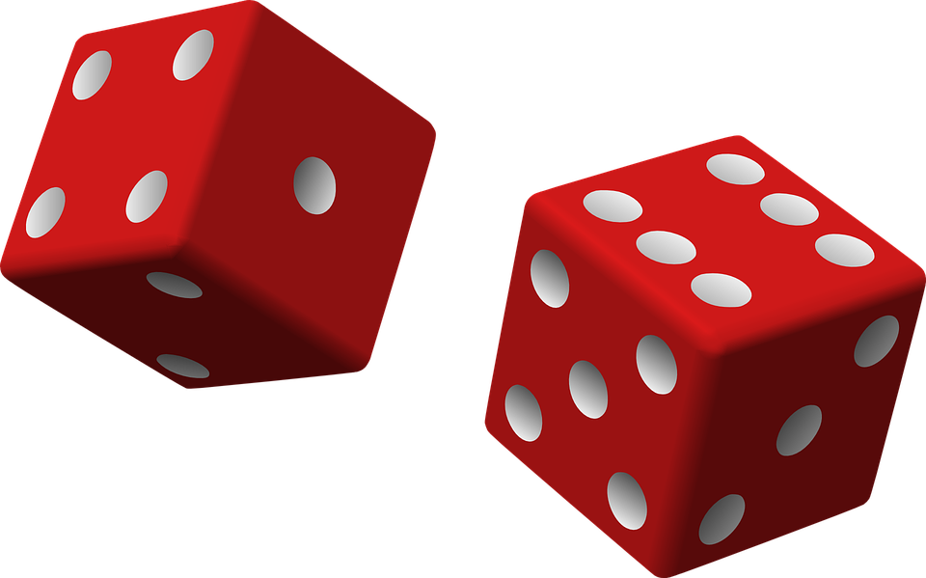
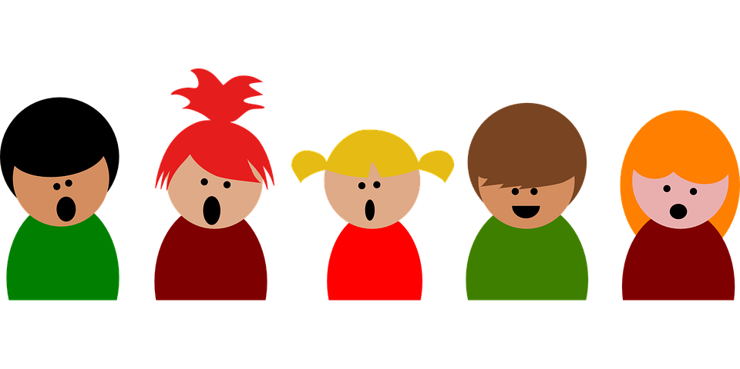
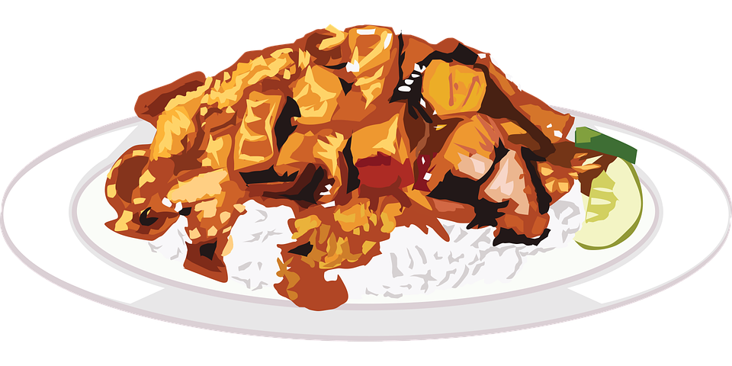
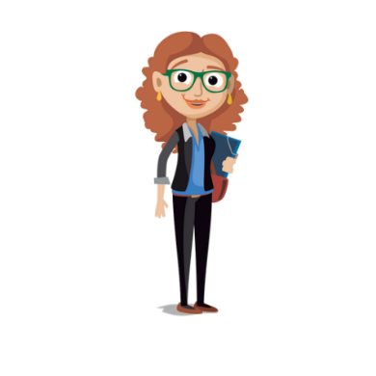
hablar / escuchar
Las actividades de los profesores durante el festival de lenguas no están en orden*.
Persona A: decide el orden de las actividades, luego habla con un/a compañero/a.
Persona B: escucha y escribe los números en el orden correcto, según tu companera/a.
a
*el menú
b
c
*tailandés/esa
d
[they changed our school menu*]
(‘… the menu of our school’)
[they organised fun games]
[they prepared Thai* food]
[they helped the students]
e
f
*salón (m) de té
g
h
*el baile
[they found a
place for our
tearoom*]
[they taught the students a Russian dance*]
[they greeted the class in German]
[they cooked with our parents]
*el orden = order
Notes:
9.2.1.6
Narration activity [1/2]
Timing: 10 minutes
Aims:
to practise the use of –aron and –amos (preterite) in oral production.
to give students the opportunity to also use ‘nuestro/a/os/as’ in oral production (secondary aim)
to use the language in a slightly freer, more creative way.
Procedure:
Student A writes down the letters a-h in any preferred order without showing these to his/her partner. The order could be quite imaginative and doesn’t necessarily need to be based on what seems most likely.
Student A then reads out the eight activities in Spanish in this same order.
Student B listens and writes the number of the card that matches what the partner says for each of the eight utterances (e.g., 1=f, 2=e, etc.)
The two students then compare answers to check that student B correctly understood the sequence of events.
Students swap roles. Student B does the same, but this time describes the students’ activities during the festival.
In giving feedback, it may be useful to refer to the accuracy of ‘nuestro/a/os/as’, though this is a secondary aim of the activity and students may still successfully communicate meaning even if there are mistakes in the adjectival agreement.
Notes: should teachers wish to further increase the level of difficulty for a higher-ability group, the listener could be required to listen and take notes, rather than look at the options on the board.
Glosses are provided for previously untaught words on the prompt cards themselves (e.g. menu, tailandés).
Frequency of unknown words:
orden [421]; menú [4112]; baile [2040]; té [2552]; tailandés [>5000]; información [326]; salon [1722]

Slide 58
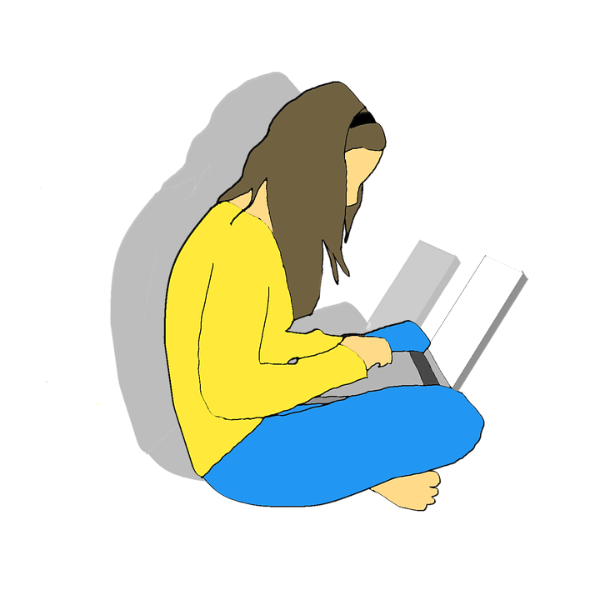
hablar / escuchar
Las actividades de los estudiantes durante el festival de lenguas no están en orden*.
Persona B: decide el orden de las actividades, luego habla con un/a compañero/a.
Persona A: escucha y escribe los números en el orden correcto, según tu companera/a.
a
b
c
*la información
d
[we studied how to write our names in Chinese]
[we won a prize for our food]
[we searched for information*]
[we danced with our friends]
e
f
g
*tailandés/esa
h
[we spoke in German with our teachers ]
[we prepared 3 traditional sweets]
[we sang in our favourite language]
[we tried Thai food]
*el orden = order
Notes:
[2/2]

Slide 59
Traducciones – las tarjetas de Persona A
leer
a
*el menú
b
c
*tailandés/esa
d
[they changed our school menu*]
(‘… the menu of our school’)
[they organised fun games]
[they prepared Thai* food]
[they helped the students]
Cambiaron el menú de nuestra escuela.
Organizaron juegos divertidos.
Prepararon comida tailandesa.
Ayudaron a los estudiantes.
e
f
*salón (m) de té
g
h
*el baile
[they found a
place for our
tearoom*]
[they taught the students a Russian dance*]
[they greeted the class in German]
[they cooked with our parents]
Saludaron a la clase en alemán.
Encontraron un lugar para nuestro salón de té.
Cocinaron con nuestros padres.
Enseñaron a los estudiantes un baile ruso.
Notes:
DO NOT DISPLAY DURING ACTIVITY
Slide with Spanish translations of the Person A’s English prompts. This can be used to give feedback after the activity.

Slide 60
Traducciones – las tarjetas de Persona B
leer
a
b
c
*la información
d
[we studied how to write our names in Chinese]
[we looked for information*]
[we danced with our friends]
[we won a prize]
Ganamos un premio.
Estudiamos cómo escribir nuestros nombres en chino.
Buscamos información.
Bailamos con nuestros amigos.
e
f
*favorito
*tailandés/esa
h
g
[we spoke in German with our teachers ]
[we prepared 3 traditional sweets]
[we sang in our favourite* language]
[we tried Thai* food]
Preparamos tres dulces tradicionales.
Cantamos en nuestro idioma favorito.
Probamos comida tailandesa.
Hablamos en alemán con nuestros profesores.
Notes:
DO NOT DISPLAY DURING ACTIVITY
Slide with Spanish translations of the Person B’s English prompts. This can be used to give feedback after the activity.

Slide 61
hablar / escuchar
Trabajamos en la preparación de una película
Persona A: debes hacer las preguntas en español a tu pareja.
Persona B: escucha y dice la respuesta correcta en español según el verbo de la pregunta.
Luego cambia.
¿Tienes que incluir esta idea?
No, es un ejemplo.
Un ejemplo:
Persona A
(pregunta):
Persona B
(contesta):
Debes hacer estas preguntas en español.
Usa ‘tienes que’ o ‘tiene que’.
¿Escuchas ‘tú’ (‘tienes que’) o ‘ella/él’ (‘tiene que’)? Debes decir la respuesta correcta en español.
 | Tú | Ella/él
1. | No, it’s an example. | Yes, it’s interesting.
1. Do you have to include this idea?
Notes:
9.2.2.1
Timing: 10 minutes
Aims:
to connect ‘tienes que’ and ‘tiene que’ with the correct subject.
to practise gender agreement between ‘este/esta’ and the noun.
Procedure:
Person A uses their cards ask the English questions in Spanish.
Student B listens gives the correct answer in Spanish, depending on the verb form they hear.
Then, students swap roles.

Slide 62
Persona A
Persona A
Persona A
Debes hacer estas preguntas en español. Usa ‘tienes que’ o ‘tiene que’.
¿Escuchas ‘tú’ (‘tienes que’) o ‘ella/él’ (‘tiene que’)? Debes decir la respuesta correcta en español.
1. Do you have to deal with this topic?
 | Tú | Ella/él
1. | Yes, it’s great. | No, it’s dangerous.
2. | Yes, she is very good. | No, she is boring.
3. | No, there are more options. | Yes, it’s interesting.
4. | Yes, it’s better. | No, I can use my mobile phone
5. | No, I understand this camera. | Yes, it helps.
6. | No, I can change the story. | No, I have a different idea.
2. Does she have to consider this idea?
3. Does he have to carry out this scene?
4. Do you have to include this story?
5. Do you have to get this camera?
6. Does she have to escape from this building?
Notes:
DO NOT DISPLAY DURING ACTIVITY
See accompanying Word doc for printable version.
Target questions for Person A to produce based on the prompt cards:
¿Tiene que tratar este tema?
¿Tienes que considerar esta idea?
¿Tiene que relizar esta escena?
¿Tienes que incluir esta historia?
¿Tienes que conseguir esta cámara?
¿Tiene que escapar de este edificio?

Slide 63
Persona A
Persona B
Persona B
Debes hacer estas preguntas en español. Usa ‘tienes que’ o ‘tiene que’.
¿Escuchas ‘tú’ (‘tienes que’) o ‘ella/él’ (‘tiene que’)? Debes decir la respuesta correcta en español.
1. Does she have to carry out this action?
 | Tú | Ella/él
1. | Yes, it’s important. | No, I have more ideas.
2. | No, it’s difficult. | Yes, I like it.
3. | No, it’s too late. | No, maybe tomorrow.
4. | Yes, it’s funny. | No, it’s sad.
5. | No, my mobile phone is good. | Yes, but it’s expensive.
6. | Yes, it’s easy. | No, but it’s different.
2. Does he have to include this actress?
3. Do you have to deal with this idea?
4. Does she have to get this map?
5. Do you have to read this instruction?
6. Do you have to consider this main character (m)?
Notes:
DO NOT DISPLAY DURING ACTIVITY
See accompanying Word doc for printable version.
Target questions for Person B to produce based on the prompt cards:
¿Tiene que realizar esta acción?
¿Tiene que incluir a esta actriz?
¿Tienes que tratar esta idea?
¿Tiene que conseguir este plano?
¿Tienes que leer esta instrucción?
¿Tienes que considerar este protagonista?

Slide 64
Persona A
Persona A
Persona A
Debes hacer estas preguntas en español. Usa ‘tienes que’ o ‘tiene que’.
¿Escuchas ‘tú’ (‘tienes que’) o ‘ella/él’ (‘tiene que’)? Debes decir la respuesta correcta en español.
1. Do you have to deal with this topic?
 | Tú | Ella/él
1. | Yes, it’s great. | No, it’s dangerous.
2. | Yes, she is very good. | No, she is boring.
3. | No, there are more options. | Yes, it’s interesting.
4. | Yes it’s better. | No, I can use my mobile
5. | No, I understand this camera. | Yes, it helps.
6. | No, I can change the story. | No, I have a different idea.
2. Does she have to consider this idea?
3. Does he have to carry out this scene?
4. Do you have to include this story?
5. Do you have to get this camera?
6. Does she have to escape from this building?
Notes:
DISPLAY DURING FEEDBACK
See accompanying Word doc for printable version.
Target answers for Person A to produce based on the questions from B:
No, es peligroso.
No, es aburrida.
No, hay más opciones.
Sí, es mejor.
Sí, ayuda.
No, puedo cambiar la historia.

Slide 65
Persona A
Persona B
Persona B
Debes hacer estas preguntas en español. Usa ‘tienes que’ o ‘tiene que’.
¿Escuchas ‘tú’ (‘tienes que’) o ‘ella/él’ (‘tiene que’)? Debes decir la respuesta correcta en español.
1. Does she have to carry out this action?
 | Tú | Ella/él
1. | Yes, it’s important. | No, I have more ideas.
2. | No, it’s difficult. | Yes, I like it.
3. | No, it’s too late. | No, maybe tomorrow.
4. | Yes, it’s funny. | No, it’s sad.
5. | No, my mobile phone is good. | Yes, but it’s expensive.
6. | Yes, it’s easy. | No, but it’s different.
2. Does he have to include this actress?
3. Do you have to deal with this idea?
4. Does she have to get this map?
5. Do you have to read this instruction?
6. Do you have to consider this main character (m)?
Notes:
DO NOT DISPLAY DURING ACTIVITY
See accompanying Word doc for printable version.
Target answers for Person B to produce based on the questions from A:
Sí, es importante.
Sí, me gusta.
No, quizás mañana.
Sí, es divertido.
No, mi móvil es bueno.
No, pero es diferente.

Slide 66
Imagina que ahora vives en otro país con tu familia. ¿Cómo estás? Y ¿cómo estabas al principio, después de llegar?
hablar / escuchar
Persona A: debes leer la frase completa a tu compañero en español.
Persona B: escucha la frase de tu compañero.
Elige la opción correcta y completa la traducción en inglés.
“Estoy menos asustada que antes.”
Persona A (habla)
Persona B (escucha y escribe)
1. I am less scared than before.
less scared than
1. I am / I was ___________________ before.
Notes:
9.2.2.2
Note: there are two options for the final activity. We recommend doing one of these.
Option 1: slides 20-24: paired speaking and listening involving production and comprehension of estoy vs estaba + comparatives
Option 2: slides 25-30: paired speaking and listening involving production and comprehension of estoy vs estaba + adjective (more suitable for a lower ability group)
Timing: 10 minutes
Aims:
i) oral production and comprehension of ‘estoy’ and ‘estaba’
ii) comparatives (regular and irregular) and vocabulary
Procedure:
1. The cards should be handed out to students before beginning the activity so they get an idea of what is going to happen.
2. The teacher clicks through the slide to show a worked example of the activity.

Slide 67
Persona A
hablar / escuchar
Lee estas frases en español:
I am more satisfied than José.
I was less scared than María.
I was less worried than my father.
I am happier than before.
I was prouder than my sister.
I am less nervous than my teacher (m).
Elige y la opción correcta y completa las frases:
I am / I was ________________________ Jorge.
I am / I was ________________________ Sofía.
I am / I was ________________________ my brother.
I am / I was ________________________ my uncle.
I am / I was ________________________ before.
I am / I was ________________________ my aunt.
Notes:
Person A prompt cards and sentences to complete
DO NOT DISPLAY DURING ACTIVITY
See accompanying Word doc for printable version.

Slide 68
Persona B
hablar / escuchar
Lee estas frases en español:
I was sadder than Jorge.
I am less excited than Sofía.
I am more cheerful than my brother.
I was angrier than my uncle.
I am calmer than before.
I was less sure than my aunt.
Elige y la opción correcta y completa las frases:
I am / I was ________________________ José.
I am / I was ____________________ María.
I am / I was ____________________ my father.
I am / I was ___________________ before.
I am / I was __________________ my sister.
I am / I was ______________________ my teacher (m).
Notes:
Person B prompt cards and sentences to complete
DO NOT DISPLAY DURING ACTIVITY
See accompanying Word doc for printable version.

Slide 69
Respuestas: Persona A
I am / I was ________________________ Jorge.
I am / I was ________________________ Sofía.
I am / I was ________________________ my brother.
I am / I was ________________________ my uncle.
I am / I was ________________________ before.
I am / I was ________________________ my aunt.
sadder than
less excited than
more cheerful than
angrier than
calmer than
less sure than
Respuestas: Persona B
more satisfied than
I am / I was ________________________ José.
I am / I was ________________________ María.
I am / I was ________________________ my father.
I am / I was ________________________ before.
I am / I was ________________________ my sister.
I am / I was ________________________ my teacher (m).
less scared than
less worried than
happier than
prouder than
less nervous than
Notes:
Answer sheet for listening / writing part of the activity
DO NOT DISPLAY DURING ACTIVITY
See accompanying Word doc for printable version.

Slide 70
Respuestas (de la parte oral)
Persona A
I am more satisfied than José.
I was less scared than María.
I was less worried than my father.
I am happier than before.
I was prouder than my sister.
I am less nervous than my teacher (m).
Estoy más satisfecho/a que José.
Estaba menos asustado/a que María.
Estaba menos preocupado/a que mi padre.
Estoy más contento/a OR feliz que antes.
Estaba más orgulloso que mi hermana.
Estoy menos nervioso/a que mi profesor.
Persona B
I was sadder than Jorge.
I am less excited than María de los Ángeles.
I am more cheerful than my brother.
I was angrier than my uncle.
I am calmer than before.
I was less sure than my aunt.
Estaba más triste que Jorge.
Estoy menos emocionado/a que Sofía.
Estoy más alegre que mi hermano.
Estaba más enojado/a que mi tío.
Estoy más tranquilo/a que antes.
Estaba menos seguro/a que mi tía.
Notes:
OPTIONAL
Teachers may wish to use this additional slide to give feedback on the oral production part of the activity.
Answers begin with Person A and appear individually on each click.

Slide 71
Describimos actividades y eventos
escuchar / hablar
Estudiante A: mira su carta y lee la frase en español a su pareja.
Estudiante B: escucha. ¿es ‘yo’, ‘tú’ o ‘él/ella’? Luego, escribe la acción en inglés.
Estoy disfrutando estos espectáculos.
Estudiante A
Estudiante B
 | Yo | Tú | Él/Ella | ¿Qué acción? En inglés
1
 | Lee cada frase en español
1 | I am enjoying these shows.
enjoying these shows
Notes:
9.2.2.3
Timing: 10 min
Aim: to practise oral production and aural recognition of:
estoy/estás/está + –ando/–iendo
demonstrative adjectives estas/estos
use of the relative pronoun ‘donde’
Procedure:
Students work in pairs.
Hand out the cards and use this slide to explain the activity with an example.
Student A looks at their card and translates the phrase into Spanish. Student B listens and decides whether they heard ‘estoy’, ‘estás’ or ‘está’ and tick the correct column. Then, they will write the action in English.
After the 6 sentences have been completed, students swap roles.

Slide 72
Persona A
hablar
 | Lee cada frase en español
1 | It’s raining where I live.
2 | Are you paying attention to these shows?
3 | She’s chatting with these friends (f).
4 | Are you preparing these flowers for the wedding?
5 | I am looking for the shop where they sell chocolate from Germany.
6 | I am cheering up these players (m).
 | Yo | Tú | Él/Ella | ¿Qué acción? En inglés
1
2
3
4
5
6
Notes:
STUDENT CARD FOR PERSONA A
DO NOT SHOW DURING THE ACTIVITY
These cards can be downloaded and printed off from a separate word document.

Slide 73
Persona B
hablar
 | Lee cada frase en español
1 | Are you closing these doors?
2 | He is walking to the house where there is a party.
3 | I am returning to the theatre where the shows are great.
4 | I am producing these films.
5 | He is promoting these concerts.
6 | Are you enjoying these matches?
 | Yo | Tú | Él/Ella | ¿Qué acción? En inglés
1
2
3
4
5
6
Notes:
STUDENT CARD FOR PERSONA B
DO NOT SHOW DURING THE ACTIVITY
These cards can be downloaded and printed off from a separate word document.

Slide 74
Respuestas
Persona A
Persona B
hablar
 | Lee cada frase en español:
1 | Está lloviendo donde vivo.
2 | ¿Estás prestando atención a estos espectáculos?
3 | Está charlando con estas amigas.
4 | ¿Estás preparando estas flores para la boda?
5 | Estoy buscando la tienda donde venden chocolate de Alemania.
6 | Estoy animando a estos jugadores.
 | Lee cada frase en español:
1 | ¿Estás cerrando estas puertas?
2 | Está caminando a la casa donde hay una fiesta.
3 | Estoy regresando al teatro donde los espectáculos son geniales.
4 | Estoy produciendo estas películas.
5 | Está promoviendo estos conciertos.
6 | ¿Estás disfrutando estos partidos?
Notes:
ANSWER SLIDE FOR SPEAKING / LISTENING ACTIVITY
Do not show during the exercise.

Slide 75
hablar / escuchar
¿Qué está pasando?
Persona A habla: lee las frases en español a tu pareja.
Persona B escucha y marca la columna correcta. Luego, escribe la actividad en inglés.
Estaba rompiendo algo.
Ejemplo:
Persona B
Persona A
¿Cuándo? | ¿Cuándo? | ¿Quién? |  |  | ¿Qué actividad?
Presente | Pasado | I | s/he | It could be ‘I’ or ‘s/he’ | (en inglés)
1) He was breaking something.
breaking something
Notes:
9.2.2.4
Timing: 10 minutes
Aim:
to practise differentiating between the 1st and the 3rd person singular forms of ‘estar’ + ‘–ando/–iendo’ in the present and the past.
to revise this week’s vocabulary.
Procedure:
Student A reads out each phrase in Spanish to Student B.
Student B decides whether the sentence refers to something that is happening now or to something that was happening in the past. Student B also listens out for the verb ending to decide who is the person (‘I’, ‘s/he’ or ‘it could be I or s/he’). Finally, Student B writes the activity in English.
Students swap roles.

Slide 76
Persona A
 | ¿Cuándo? | ¿Cuándo? | ¿Quién? |  |  | ¿Qué actividad?
 | Presente | Pasado | I | s/he | It could be ‘I’ or ‘s/he’ | (en inglés)
1
2
3
4
5
6
She is talking to the police.
I am writing about the accident.
She was playing with some classmates.
I am taking photos of the scene.
She is delivering newspapers.
He was running between two buildings.
Notes:
DO NOT SHOW DURING ACTIVITY
Target answers:
Está hablando con la policía.
Estoy escribiendo sobre el accidente.
Estaba jugando con unos compañeros.
Estoy tomando fotos de la escena.
Está repartiendo periódicos.
Estaba corriendo entre dos edificios.

Slide 77
Persona B
 | ¿Cuándo? | ¿Cuándo? | ¿Quién? |  |  | ¿Qué actividad?
 | Presente | Pasado | I | s/he | It could be ‘I’ or ‘s/he’ | (en inglés)
1
2
3
4
5
6
He was shouting with anger.
I was doing a drawing of the building.
She was breaking the window.
She is talking in German.
I am watching the actions of his daughter.
I am putting his number in my phone.
Notes:
DO NOT SHOW DURING ACTIVITY
Target answers:
Estaba gritando con rabia.
Estaba haciendo un dibujo del edificio.
Estaba rompiendo la ventana.
Está hablando en alemán.
Estoy mirando las acciones de su hija.
Estoy poniendo su número en mi teléfono.

Slide 78
Persona A - respuestas
 | ¿Cuándo? | ¿Cuándo? | ¿Quién? |  |  | ¿Qué actividad?
 | Presente | Pasado | I | s/he | It could be ‘I’ or ‘s/he’ | (en inglés)
1 |  |  |  |  |  | shouting with rage.
2 |  |  |  |  |  | doing a drawing of the building.
3 |  |  |  |  |  | breaking the window.
4 |  |  |  |  |  | talking in German.
5 |  |  |  |  |  | watching the actions of his daughter.
6 |  |  |  |  |  | putting his number in my phone.
Está hablando con la policía.
Estoy escribiendo sobre el accidente.
Estaba jugando con unos compañeros.
Estoy tomando fotos de la escena.
Está repartiendo periódicos.
Estaba corriendo entre dos edificios.
Notes:
ANSWER SLIDE

Slide 79
Persona B- repuestas
 | ¿Cuándo? | ¿Cuándo? | ¿Quién? |  |  | ¿Qué actividad?
 | Presente | Pasado | I | s/he | It could be ‘I’ or ‘s/he’ | (en inglés)
1 |  |  |  |  |  | talking to the police.
2 |  |  |  |  |  | writing about the accident.
3 |  |  |  |  |  | playing with some classmates.
4 |  |  |  |  |  | taking photos of the scene.
5 |  |  |  |  |  | delivering newspapers.
6 |  |  |  |  |  | running between two buildings.
Estaba gritando con rabia.
Estaba haciendo un dibujo del edificio.
Estaba rompiendo la ventana.
Está hablando en alemán.
Estoy mirando las acciones de su hija.
Estoy poniendo su número en mi teléfono.
Notes:
ANSWER SLIDE

Slide 80
Deberes
escribir
Ahora puedes escribir tu propio texto sobre una ciudad de España o Latinoamérica.
Quizás puedes intentar contestar unas preguntas:
¿Cómo era en el pasado?
¿Cómo es ahora?
¿Hay una persona famosa de allí? ¿Cómo es / era?
Describe diferentes aspectos de su historia.
Puedes usar diferentes adjetivos:
mismo
propio
mal
popular
moderno
agradable
optimista
buen
gran
único (‘only’)
normal
posible
único (‘unique’)
Notes:
9.3.1.3
OPTIONAL HOMEWORK
Aim: to produce the new and revisited features in writing about the past of another Spanish speaking country.
Procedure:
Go through all the prompts to ensure that each is understood.
Encourage students to write their own text about another Spanish-speaking city, comparing it in the past and present.

Slide 81
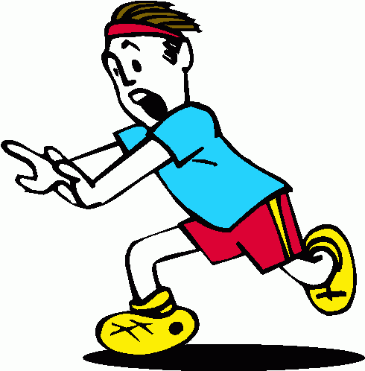
Inventamos situaciones en parejas.
escribir / hablar / escuchar
Persona A y Persona B: escriben el principio de cuatro frases con ‘estaba/s’ + ‘-ando’ o ‘-iendo’.
Persona A y B: intercambian* las frases y las completan con ‘cuando’ + un verbo en pasado.
*intercambiar = to exchange
Persona A y B: intercambian las frases otra vez. ¿Están bien? ¿Cómo son en inglés?
Ejemplo:
Estudiante A
Estudiante B
1. Estaba corriendo en la montaña...
1. ... cuando un animal me atacó.
1. Estaba corriendo en la montaña cuando un animal me atacó.
1. I was running in the mountain when an animal attacked me.
Notes:
9.3.1.4
Timing: 8 min.
Aim: to practise the use of phrases following the structure ‘estaba/estabas’ + -ando/iendo + cuando as a relative pronoun + a sentence with a verb in the preterite.
Procedure:
The teacher explains that each student must write a phrase using ‘estaba’ or ’estabas’ + -ando/iendo.
Then, students swap their sentences. They will have to complete each sentence with ‘cuando’ and an interrupted action using a verb in the preterite.
Students look at all the phrases together and try to say their meaning in English.
Note: Students could do this activity ‘blind’ if their partners folds over the beginning of the sentence and the sentence completing student just writes an imagined action in the preterite. This can heighten the interest in interpreting the meaning of the sentences, when finished.

Slide 82
hablar / escuchar
¿Quién es?
Elige un personaje. Escribe tres pistas* para describir la persona en español. La primera pista no debe ser obvia*. Después escribe otras dos frases más fáciles. Debes esconder tu trabajo - ¡es secreto!
Estudiante A lee las pistas* a Estudiante B.
Después de cada pista* Persona B puede intentar decir quién es el personaje.
Ejemplo:
Estudiante A :
Estudiante B :
Es joven.
¿María?
No, es moreno.
Es joven.
Es moreno.
Tiene el pelo negro.
[Quique]
¿Adrián?
No, tiene el pelo negro.
¿Quique?
¡Sí!
la pista = clue
Notes:
9.3.2.2
OPTIONAL – ALTERNATIVE FINAL ACTIVITY
This alternative final activity gives the option for students to be more creative with their language.
Timing: 10 min.
Aim:
i) to practise producing and understanding sentences describing a person’s appearance, personality and/or mood
ii) to practise producing and understanding vocabulary
Procedure:
After going through this instruction slide, display the following slide. Students choose a character and write down 3 clues on a piece of paper which will describe the character they have chosen. They should write the clues in order of difficulty, i.e., with the least obvious clue first and the most obvious clue last. They should also write the character’s name. They should not show their work their classmates.
Students then move around the room with their clues and find somebody to speak to.
Student A reads their clues to Student B.
After each clue, the student B can guess which character they think is being described.
Students then swap roles.
Once both students have read out their clues, they swap their pieces of paper and then move on to another student in the class and repeat steps 3-6.
Notes:
Alternatively, rather than using the characters on the following slide, students could describe another member of their class.
Slide 16 is an optional support slide that gives students ideas of what clues they could give and slide 17 gives the answers to those clues.
Students can challenge themselves to refer less to their written notes as they go through the activity.
Slide 18 has an alternative version of the activity using characters from the film ‘Encanto’.
Frequency of unknown words:
pista [2150]

Slide 83
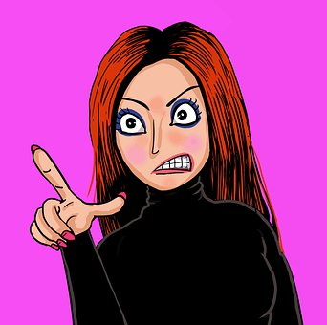
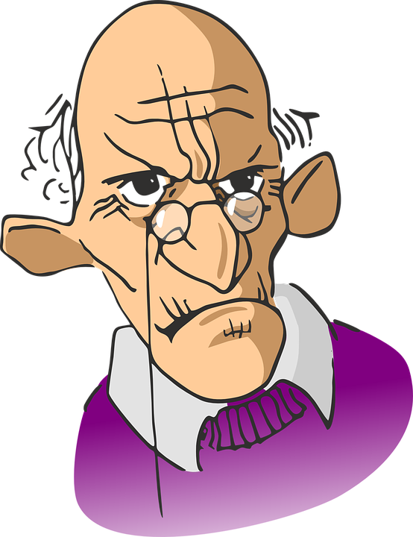
hablar
1
2
3
4
5
6
[Marta]
[Enrique]
[Pablo]
[Quique]
[Irene]
[David]
7
8
9
10
11
12
[Alba]
[Adrián]
[Nerea]
[Pepa]
[Pablo]
[Marta]
*rubio/a = blonde
Notes:
DISPLAY THIS SLIDE DURING THE ACTIVITY
See previous slide for task instructions
Word frequency (1 is the most frequent word in Spanish):
rubio [2861]; gafas [>5000]
Lesson: 9.3.2.2

Slide 84
hablar
1
2
3
4
5
6
She is excited.
She is young.
She is blond.
[Marta]
He is calm.
He is old.
He doesn’t have much hair.
[Enrique]
He is sad.
He is tired.
He is bored.
[Pablo]
He’s young.
He’s happy.
He has black hair.
[Quique]
She’s thinking.
She has long hair.
She’s sad.
[Irene]
He’s dark-skinned.
He wears glasses.
He is proud.
[David]
7
8
9
10
11
12
She has blue eyes.
She is serious.
She is blond.
[Alba]
He has brown hair.
He is calm.
He’s greeting somebody.
[Adrián]
She has long hair.
She is strange.
She’s angry.
[Nerea]
She is calm.
She wears glasses.
She has grey hair.
[Pepa]
He is old.
He has glasses.
He is angry.
[Pablo]
She is calm.
She is beautiful.
She is not sad.
[Marta]
*rubio/a = blonde
Notes:
OPTIONAL SUPPORT SLIDE
This slide can be used to give students ideas for the descriptions that they could give in Spanish.
Word frequency (1 is the most frequent word in Spanish):
rubio [2861]; gafas [>5000]
Lesson: 9.3.2.2

Slide 85
hablar
1
2
3
4
5
6
Está emocionada.
Es joven.
Es rubia.
[Marta]
Es/está tranquilo.
Es viejo.
No tiene mucho pelo.
[Enrique]
Está triste.
Está cansado.
Está aburrido.
[Pablo]
Es joven.
Está contento.
Tiene el pelo negro.
[Quique]
Está pensando.
Tiene el pelo largo.
Es triste.
[Irene]
Es moreno.
Lleva gafas.
Está orgulloso.
[David]
7
8
9
10
11
12
Tiene los ojos azules.
Es/está seria.
Es rubia.
[Alba]
Es moreno.
Es/está tranquilo.
Saluda a alguien.
[Adrián]
Tiene el pelo largo.
Es rara.
Está enojada.
[Nerea]
Es tranquila.
Lleva gafas.
Tiene el pelo gris.
[Pepa]
Es viejo.
Lleva gafas.
Está enojado.
[Pablo]
Es/está tranquila.
Es guapa.
No está triste.
[Marta]
*rubio/a = blonde
Notes:
POSSIBLE ANSWERS
Word frequency (1 is the most frequent word in Spanish):
Rubio [2861]; gafas [>5000]
Lesson: 9.3.2.2

Slide 86
hablar
1
2
3
4
5
[Isabela]
[Alma]
[Mirabel]
[Julieta]
[Dolores]
6
7
8
9
10
[Bruno]
[Pepa]
[Antonio]
[Félix]
[Agustín]
*rubio/a = blonde
Notes:
OPTIONAL – ALTERNATIVE FINAL ACTIVITY WITH ENCANTO CHARACTERS
Procedure as described on slide 15
Word frequency (1 is the most frequent word in Spanish):
rubio [2861]
Image of Mirabel by Disney at: https://en.wikipedia.org/wiki/Mirabel_Madrigal#/media/File:Mirabel_Madrigal.png
Image of Bruno by Disney at: https://en.wikipedia.org/wiki/Bruno_Madrigal#/media/File:Bruno_Madrigal.png
Image of other family members by Disney at: https://en.wikipedia.org/wiki/Encanto_(film)
These are low resolution images usable under the Fair Dealing Law in the UK.
Lesson:9.3.2.2

Slide 87
hablar
1
2
4
5
3
She is the younger sister.
She wears glasses.
She is the main character.
[Mirabel]
She has long hair.
She is beautiful.
She has a flower in her hair.
[Isabela]
She is serious.
She is proud.
She is a grandmother.
[Alma]
She is calm.
She cooks well.
She has black and grey hair.
[Julieta]
She is young.
She is thin.
She can hear well.
[Dolores]
6
7
8
9
10
She is not a child.
She is blond.
Her emotions* change the climate.
[Pepa]
He is strange.
He is nervous.
He has long hair.
[Bruno]
He is a child.
He is very young.
He can talk to animals.
[Antonio]
He is optimistic.
He is not good looking.
He has glasses.
[Agustín]
He is excited.
He is not serious.
He is fat.
[Félix]
*rubio/a = blonde
*la emoción = emotion
Notes:
OPTIONAL SUPPORT SLIDE
This slide can be used to give students ideas for the descriptions that they could give in Spanish.
Word frequency (1 is the most frequent word in Spanish):
rubio [2861]; emoción [1448]
Image of Mirabel by Disney at: https://en.wikipedia.org/wiki/Mirabel_Madrigal#/media/File:Mirabel_Madrigal.png
Image of Bruno by Disney at: https://en.wikipedia.org/wiki/Bruno_Madrigal#/media/File:Bruno_Madrigal.png
Image of other family members by Disney at: https://en.wikipedia.org/wiki/Encanto_(film)
These are low resolution images usable under the Fair Dealing Law in the UK.
Lesson:9.3.2.2

Slide 88
hablar
1
2
3
4
5
Tiene el pelo largo.
Es hermosa.
Tiene una flor en el pelo.
[Isabela]
Es seria.
Está orgullosa.
Es una abuela.
[Alma]
Es la hermana menor.
Lleva gafas.
Es la protagonista.
[Mirabel]
Es tranquila.
Cocina bien.
Tiene el pelo negro y gris.
[Julieta]
Es joven.
Es delgada.
Puede oír bien.
[Dolores]
6
7
8
9
10
Es raro.
Es nervioso.
Tiene el pelo largo.
[Bruno]
No es una niña.
Es rubia.
Sus emociones cambian el clima.
[Pepa]
Es un niño.
Es muy joven.
Puede hablar con animales.
[Antonio]
Está emocionado.
No es serio.
Es gordo.
[Félix]
Es optimista.
No es guapo.
Tiene gafas.
[Agustín]
*rubio/a = blonde
*la emoción = emotion
Notes:
POSSIBLE ANSWERS
Word frequency (1 is the most frequent word in Spanish):
rubio [2861]; emoción [1448]
Lesson: 9.3.2.2

Slide 89
¿Cuál es tu opinión sobre la vida de Rigoberta Menchú?
escribir
Grr..
me da pena/tristeza
me da rabia
me da vergüenza
me da alegría
me da miedo
Puedes dar tu opinión sobre estas partes:
1. Crecí sin zapatos y no tenía mucha ropa.
2. Sufrí mucho cuando perdí a mi padre. Murió durante una manifestación no violenta. Lo mataron y un año después mataron a mi madre.
3. Huí a México donde aprendí mejor el español y escribí mi primer libro.
4. Cuando recibí el ‘Nobel de la Paz’ en 1992, con el dinero abrí una organización para promover los derechos humanos de la gente indígena.
5. En 2011 me presenté como candidata en las elecciones. Perdí, pero no es el fin de nuestra historia.
Notes:
9.3.2.5
Timing: 3 minutes
Aim: to allow students to give an affective response to the text.
Procedure:
Click to bring up the picture and Spanish phrase. It may be possible to elicit the Spanish.
Ask students for the English meaning of each phrase.
Either in whole-class format, or working in pairs, ask students to give their response to the text.
To provide some structure, several extracts from the text are also provided. Students could also be asked to give their opinion to teach of these, individually. They could also justify their opinion using a conjunction like ‘porque’. If so, it may be worth giving them a little extra time to consider their ideas and write notes, rather than expecting unprompted oral production.

Slide 90
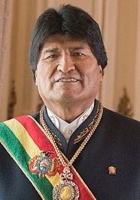
¡Ahora tú!
escribir
Elige a una persona de las opciones de la derecha. Imagina que tú eres esa persona. Estás hablando en una entrevista sobre las experiencias de tu vida. Debes buscar información. Lee y contesta estas preguntas.
Nemonte Nenquimo
Yalitza Aparicio
Evo Morales
¿Dónde naciste? Y, ¿cuándo?
¿Creciste en el mismo lugar?
¿Fuiste a vivir en otro país?
¿Qué aprendiste en la vida?
¿Cumpliste tu(s) objetivo(s)?
¿Hiciste cambios en tu vida?
¿Qué experiencias tuviste?
¿Qué decidiste hacer en momentos difíciles?
Puedes usar estas palabras :
Conecta tus ideas con estas palabras:
un día
entonces
durante varios años/meses
aunque
además
así que
y
antes de
antes / después de (+ infinitive)
pero
sin embargo
porque
Notes:
9.3.2.5
Timing: 10 minutes (to start the task, which can then be continued for homework)
Aim:
to practise writing more freely with the 1st person singular form of –er and –ir verbs (-í)
to understand a range of questions using –er and –ir verbs in the 2nd person singular preterite (-iste)
Procedure:
Teachers can set up the creative writing activity by going through this slide. Explain that they’ll be writing about someone’s life experiences. They must choose one of the Spanish-speaking indigenous people on the right and do some research.
They can use the suggested vocabulary, or they can use any other known vocabulary.

Slide 91
Mujeres de ciencias
escribir
Escribe una biografía de una mujer científica de un país donde hablan español. Debes utilizar los verbos ‘fue’, ‘hizo’ y ‘tuvo’.
Aquí tienes unos ejemplos:
Científicas de España: Josefina Castellví, Margarita Salas, Sara Borrell Ruiz.
Científicas de América Latina: Carmen Victoria Félix Chaidez, Dorothy Ruíz Martínez, Kathrin Barboza Márquez.
También puedes usar estos verbos:
-ar: viajar, estudiar, trabajar, participar, organizar, ganar, cambiar, empezar, terminar, publicar.
-er/ir: nacer, crecer, volver, conocer, romper, vivir, recibir, escribir, decidir, descubrir, dirigir.
Otras frases que puedes usar:
a los [20] años
luego
un año más tarde
el año después
en [abril] de 1998
después
dos años después
en el mismo año
Notes:
9.3.2.6
Creative writing exercise
Timing: 8 minutes (to start the task, which can then be continued for homework)
Aim: creative writing activity to practise using ‘fue’, ‘hizo’, ‘tuvo’ and other 3rd person singular verbs and encourage some research into Spanish-speaking female scientists.
Procedure:
1. Teachers can set up the creative writing activity by going through this slide. Teachers can either ask students to select from the names on this slide or encourage students to find other Spanish speaking female scientists to write about.
2. It is worth going through the suggested verbs and time phrases provided on this slide and suggesting students model their writing by using verbs from this list. This will avoid the chance of students using verbs with irregular preterite endings.
Sources:
Photos taken from Wikipedia.org.

Slide 92
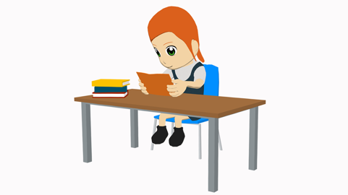
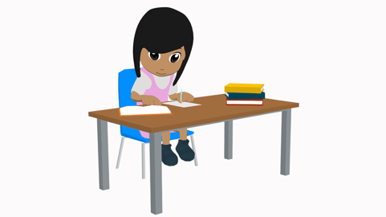
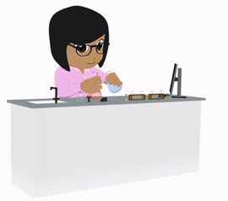
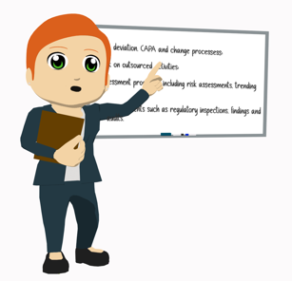
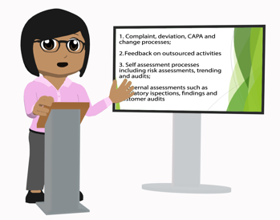
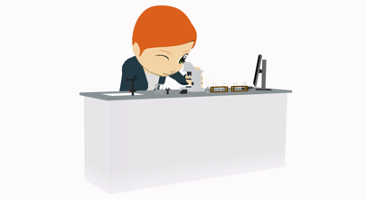
Imagina que estamos en el año 2040. Escribe 6 frases sobre la vida de Lucía y Nadia (¡en plural! - ‘they’).
escribir
Pasado
Puedes usar estos verbos
estudiar destacar aprobar practicar jugar ganar trabajar dirigir explicar organizar enseñar analizar descubrir
Presente
Notes:
9.3.2.6
Timing: 8 minutes
Aim: to practise the use of verb forms in the 3rd person plural, both in present and in preterite.
Procedure:
Students look at the images and write phrases using the 3rd person plural in the corresponding tense.
Teachers walk around the classroom monitoring students’ work.
Notes:
Students can be encouraged to make up some extra information. They can expand their answers as much as they like/are able.
Note that this activity is in a similar format to the NCELP Applying your Knowledge Test.
Example phrases:
Pasado
Estudiaron/aprendieron ciencias.
Destacaron en clase por sus buenas notas.
Aprobaron los exámenes con buenas notas.
Practicaron deporte.
Jugaron a fútbol.
Ganaron premios.
Trabajaron en un bar/restaurante.
Ganaron dinero para...
Presente
Trabajan en una oficina/en el ordenador.
Explican objetivos/información a su equipo.
Enseñan ciencias/tecnología.
Analizan plantas/flores/la naturaleza. Descubren información nueva.

